Slide 1
Cisco Catalyst 9000 シリーズ スイッチ 実践ガイド 別冊 Smart Licensing Using Policy 設定手順
ー オンライン接続編 ー
シスコシステムズ合同会社
2021年 5月
© 2021 Cisco and/or its affiliates. All rights reserved. Cisco Public

Slide 2
はじめに
Cisco Catalyst 9000 シリーズ スイッチ 実践ガイド 別冊 Smart Licensing Using Policy の設定手順』 を手にとっていただき、ありがとうございます。
Cisco Catalyst 9000 シリーズを利用いただくにあたって必要となるライセンスの登録についてシスコ SE が検証した結果をベースに本ガイドを作成しました。
今後の SE ライフにご活用いただけましたら幸いです。

Slide 3
版数管理
日付 | 作成者 | 部署名 | バージョン | 更新内容
2021年 5月21日 | SE有志 | SE | v1.0 | 新規作成

Slide 4
注意事項
本書は IOS-XE 17.3.2a および CSLU 1.0.0.2 をベースにした内容に基づいて作成しています。以降のバージョンで仕様変更などにより実装が異なるケースが発生することもありますので、あらかじめご了承ください。また、最新版に関しましては、リリース ノートやコンフィギュレーション ガイド等を参照いただきますようお願いいたします。
ラボの検証は IOS-XE 17.3.2a で実施しています。実環境へ導入する際には顧客要件に合わせて十分な検証を行った上で進めるようにしてください。
本書で利用されている IP アドレス、ID、パスワードなどは、環境に応じて適宜変更してご利用ください。

Slide 5
目次
1
本資料の対象範囲
2
CSSMダイレクト接続
（バージョンアップ）
3
CSSMダイレクト接続
（新規デバイス）
4
CSLU経由接続
4-1 CSLU概要とインストール
4-2 製品インスタンス開始型
4-3 CSLU開始型（REST API）
4-4 CSLU開始型（NETCONF）
4-5 CSLU開始型（RESTCONF）
4-6 CSLU開始型（CSVで登録）

Slide 6
本資料の対象範囲

Slide 7
本資料の対象/対象外
1. 本資料の対象範囲
本資料の対象
本資料の対象外
Smart Licensing Using Policy オンライン接続の方法（ダイレクト/CSLU経由）の手順を説明します。
CSLU は、Windows10 版（ver 1.0.0.2）を対象とします。
IOS XE のコマンドや表示は 17.3.2a のものであり、他のバージョンでは変更されることがあります。
Smart Licensing Using Policy オフライン接続や、SLR（Specific License Reservation）は本資料では取り扱いません。
CSSM ダイレクト接続方式の HTTP プロキシ経由の接続は未検証です。（Windows10版 CSLU ver 1.0.0.2 は HTTP プロキシ未サポート）
Windows10 版以外の CSLU は資料作成時点で未リリースのため記載しておりません。

Slide 8
CSSMへの接続トポロジーと本資料の対象範囲
1. 本資料の対象範囲
本資料の対象
本資料の対象
CSSMへダイレクト接続
CSSMと機器が非接続
CSLU経由でCSSMへ接続
CSLUとCSSMが非接続
CSSM On Cloud
CSSM On Cloud
CSSM On Cloud
CSSM On Cloud
No connection to CSSM
No connection to CSSM
CSLU
CSLU
Windows, OnPrem, DNAC, vManage
Windows, OnPrem, DNAC, vManage
Device
Device
Device
Device
Device
Device
Device
Device
Device
Device
Device
Device
各機器がダイレクトにCSSMとオンライン接続しています。旧Smart Licensingでは同期周期は30日でしたが、Smart Licensing Using Policyの場合はポリシーに従いレポートをアップロードします。
機器を完全にオフラインで運用するため、レポートを個別にPCにダウンロードしてからCSSMにアップロードしたり、Ackをダウンロードして機器にインポートすることを手動で実施する必要があります。
機器はCSLUとオンライン接続して、CSLUがCSSMとオンラインで接続しています。
「Pushモデル」と「Pullモデル」どちらかでレポートのアップロードやAckのダウンロードを実行できます。
機器はCSLUとオンライン接続してますが、CSLUはCSSMと接続してません。この場合、レポートのアップロードやAckのダウンロードはCSLUのUI上で手動で実施する必要があります。

Slide 9
既存機器のCSSM接続方法と本資料での取り扱い
1. 本資料の対象範囲
既存機器 | CSSM On Cloud への接続方法 | 本資料での取り扱い | 備考
あり (バージョンアップの場合) | 機器から直接接続 | ② ダイレクト接続 （バージョンアップ） | 従来のSmart Licensingに登録済み機器をバージョンアップする場合
 | 機器からHTTP proxy経由で接続 | （対象外）
 | SSM On-Prem経由で接続 | （対象外）
 | 接続なし（SLR） | （対象外） | 従来のSLでSLR登録していた機器をバージョンアップした場合のみサポート
なし (新規導入の場合) | 機器から直接接続 | ③ ダイレクト接続 （新規デバイス）
 | 機器からHTTP proxy経由で接続 | （対象外）
 | SSM On-Prem経由で接続 | （対象外）
 | CSLU（Windows10）経由で接続 | ④ CSLU経由接続 | HTTP proxy未サポート
 | SL Using Policyオフライン | （対象外） | 新規導入機器でのSLRは未サポート

Slide 10
CSSMダイレクト接続 （バージョンアップ）

Slide 11
CSSMダイレクト接続 （バージョンアップ） 手順概要

Slide 12
CSSMダイレクト接続でのライセンス登録手順
2. CSSMダイレクト接続（バージョンアップ）
既存デバイスのバージョンアップ
前提条件
従来のSmart Licensing(IOS XE 17.3.1以前)でCSSMに登録済みの既存デバイスをSmart Licensing Using Policy対応バージョン(17.3.2aおよび17.4.1以降)へバージョンアップする場合
インターネット接続によりCSSMに直接（HTTPプロキシなしで）接続可能
手順
既存デバイス（製品インスタンス）のバージョンアップ
製品インスタンスの情報更新と確認

Slide 13
CSSMダイレクト接続のフローチャート
2. CSSMダイレクト接続（バージョンアップ）
既存デバイスのバージョンアップ
CSSMダイレクト接続
（バージョンアップ *）
デバイス
バージョンアップ
情報の更新と確認
CSSM
情報の確認
* IOS XE 17.3.1以前で納品されたデバイスからSmart Licensing Using Policy対応バージョン(17.3.2aおよび17.4.1以降)へバージョンアップ時

Slide 14
デバイスの基本設定
デバイスの基本設定とインターネットへ接続するためのデフォルトルートにIP到達可能であることの確認

Slide 15
(参考)従来のSmart Licensingのデバイスの基本設定
2. CSSMダイレクト接続（バージョンアップ）
Device
Switch#configure terminal
Enter configuration commands, one per line. End with CNTL/Z.
Switch(config)#license boot level network-advantage
% use 'write' command to make license boot config take effect on next boot
Switch(config)#end
Switch#
May 6 09:07:57.831: %SYS-5-CONFIG_I: Configured from console by console
Switch#write
Building configuration...
[OK]
Switch#
(任意) 必要に応じて、適切なDNAライセンスで起動、動作するように設定変更します。設定変更後はデバイスを再起動します。
license boot level <Networkライセンスレベル> [addon <DNAライセンスレベル>]
Switch(config)#interface Vlan1
Switch(config-if)#ip address 192.168.1.232 255.255.255.0
Switch(config-if)#no shutdown
Switch(config-if)#exit
Switch(config)#ip name-server 192.168.1.254
Switch(config)#ip route 0.0.0.0 0.0.0.0 192.168.1.254
(必須) IPアドレスとDNSを設定します。
左図は Vlan1インターフェイスに設定した例です。
Switch(config)#service timestamps debug datetime msec localtime show-timezone year
Switch(config)#service timestamps log datetime msec localtime show-timezone year
Switch(config)#clock timezone JST 9 0
Switch(config)#ntp server 192.168.1.254
(推奨) 時刻を合わせます。
左図はNTPによる時刻同期設定、タイムゾーン設定、ログの時間表示を変更した例です。
Switch(config)#license smart transport callhome
(必須) ライセンス転送モードを「callhome」に設定します。
Switch#ping tools.cisco.com
Type escape sequence to abort.
Sending 5, 100-byte ICMP Echos to 173.37.145.8, timeout is 2 seconds:
!!!!!
Success rate is 100 percent (5/5), round-trip min/avg/max = 148/148/148 ms
(必須) tools.cisco.com にIP到達可能であることを確認します。

Slide 16
(参考)従来のSmart Licensingの登録
2. CSSMダイレクト接続（バージョンアップ）
Device
Switch#license smart register idtoken MDI4MjY0ZTUtZGUyNi00YzVkLTg4NDUtMTA5N2IwYTgzYjBjLTE2MjI5Nzgz%0AOTY4MTV8dFBtWmhiY01Zd29HZ0EyUE5KN0FFN0xlUXhZalF0VmF6RmxLQjcv%0AZ2pmWT0%3D%0A
Registration process is in progress. Use the 'show license status' command to check the progress and result
Switch#
May 8 2021 00:25:42.918 JST: %CRYPTO_ENGINE-5-KEY_ADDITION: A key named SLA-KeyPair has been generated or imported by crypto-engine[OK]
May 8 2021 00:25:43.143 JST: %PKI-6-CONFIGAUTOSAVE: Running configuration saved to NVRAM
May 8 2021 00:25:47.137 JST: %SMART_LIC-6-EXPORT_CONTROLLED: Usage of export controlled features is allowed
May 8 2021 00:25:47.139 JST: %SMART_LIC-6-AGENT_REG_SUCCESS: Smart Agent for Licensing Registration successful. udi PID:C9200L-48T-4G,SN:JAE22490RQJ
May 8 2021 00:25:52.522 JST: %SMART_LIC-5-IN_COMPLIANCE: All entitlements and licenses in use on this device are authorized
May 8 2021 00:25:52.524 JST: %SMART_LIC-5-END_POINT_RESET: End Point list reset
May 8 2021 00:25:52.524 JST: %SMART_LIC-6-AUTH_RENEW_SUCCESS: Authorization renewal successful. State=authorized for udi PID:C9200L-48T-4G,SN:JAE22490RQJ
license smart register idtoken コマンドでトークンをインストールします。
license smart register idtoken <IDトークン>

Slide 17
CSSMへのアクセス
2. CSSMダイレクト接続（バージョンアップ）
CSSM
管理対象のSmart Accountになっていることを確認
Cisco Software Central にアクセスします。
https://software.cisco.com/
CSSMでのSmart Licensing管理はここから

Slide 18
CSSMでの製品インスタンスのライセンス情報確認
2. CSSMダイレクト接続（バージョンアップ）
CSSM
インベントリ(Inventory)をクリック
管理対象のバーチャルアカウント(Virtual Account)を選択
製品インスタンス(Product Instances)をクリック
ライセンスが適切であることを確認
製品インスタンスが登録されていることを確認
Nameがホスト名であることを確認

Slide 19
CSSMでの消費ライセンス数の確認
2. CSSMダイレクト接続（バージョンアップ）
CSSM
2. CSSMダイレクト接続（バージョンアップ）
ライセンス(Licenses)をクリック
対象のライセンスが正しく消費されていることを確認

Slide 20
手順-1 既存デバイス （製品インスタンス）のバージョンアップ

Slide 21
バージョンアップ前のshow license all
2. CSSMダイレクト接続（バージョンアップ）
Device
Switch#show license all
Smart Licensing Status
======================
Smart Licensing is ENABLED
Registration:
Status: REGISTERED
Smart Account: Cisco Demo Customer Smart Account
Virtual Account: JP-EN-Test1
Export-Controlled Functionality: ALLOWED
Initial Registration: SUCCEEDED on May 08 00:25:46 2021 JST
Last Renewal Attempt: None
Next Renewal Attempt: Nov 04 00:25:46 2021 JST
Registration Expires: May 08 00:20:44 2022 JST
License Authorization:
Status: AUTHORIZED on May 08 00:25:52 2021 JST
Last Communication Attempt: SUCCEEDED on May 08 00:25:52 2021 JST
Next Communication Attempt: Jun 07 00:25:52 2021 JST
Communication Deadline: Aug 06 00:20:51 2021 JST
Export Authorization Key:
Features Authorized:
<none>
Utility:
Status: DISABLED
Data Privacy:
Sending Hostname: yes
Callhome hostname privacy: DISABLED
Smart Licensing hostname privacy: DISABLED
Version privacy: DISABLED
Transport:
Type: Callhome
License Usage
==============
C9200L Network Advantage, 48-port license (C9200L-NW-A-48):
Description: C9200L Network Advantage, 48-port license
Count: 1
Version: 1.0
Status: AUTHORIZED
Export status: NOT RESTRICTED
Product Information
===================
UDI: PID:C9200L-48T-4G,SN:JAE22490RQJ
Agent Version
=============
Smart Agent for Licensing: 4.8.14_rel/75
Reservation Info
================
License reservation: DISABLED
ライセンスがAUTHORIZEDであることを確認
Callhomeで設定されていることを確認

Slide 22
バージョンアップ
2. CSSMダイレクト接続（バージョンアップ）
Device
Switch#install add file flash:cat9k_lite_iosxe.17.03.02a.SPA.bin activate commit
install_add_activate_commit: START Sat May 8 00:35:19 JST 2021
May 8 00:35:21.748: %INSTALL-5-INSTALL_START_INFO: R0/0: install_engine: Started install one-shot flash:cat9k_lite_iosxe.17.03.02a.SPA.bin
May 8 00:35:21.748 %INSTALL-5-INSTALL_START_INFO: R0/0: install_engine: Started install one-shot flash:cat9k_lite_iosxe.17.03.02a.SPA.bin
May 8 2021 00:35:21.712 JST: %INSTALL-5-INSTALL_START_INFO: Switch 1 R0/0: install_engine: Started install one-shot flash:cat9k_lite_iosxe.17.03.02a.SPA.bininstall_add_activate_commit: Adding PACKAGE
install_add_activate_commit: Checking whether new add is allowed ....
--- Starting initial file syncing ---
Info: Finished copying flash:cat9k_lite_iosxe.17.03.02a.SPA.bin to the selected switch(es)
Finished initial file syncing
--- Starting Add ---
Performing Add on all members
May 8 2021 00:38:30.573 JST: %PLATFORM-4-ELEMENT_WARNING: Switch 1 R0/0: smand: 1/RP/0: limited space - copy files out of flash: directory. flash: value 77% (1471 MB) exceeds warning level 70% (1337 MB). [1] Add package(s) on switch 1
[1] Finished Add on switch 1
Checking status of Add on [1]
Add: Passed on [1]
Finished Add
Image added. Version: 17.03.02a.0.3793
install_add_activate_commit: Activating PACKAGE
gzip: initramfs.cpio.gz: decompression OK, trailing garbage ignored
Following packages shall be activated:
/flash/cat9k_lite-webui.17.03.02a.SPA.pkg
/flash/cat9k_lite-srdriver.17.03.02a.SPA.pkg
/flash/cat9k_lite-rpboot.17.03.02a.SPA.pkg
/flash/cat9k_lite-rpbase.17.03.02a.SPA.pkg
This operation may require a reload of the system. Do you want to proceed? [y/n]y
--- Starting Activate ---
（略）
install コマンドでバージョンアップを実施します。
install add file <17.3.2aのイメージ> activate commit
再起動を求めるメッセージがでたら、再起動を実行し、バージョンアップを完了させます。

Slide 23
手順-2 製品インスタンスの情報更新と確認

Slide 24
バージョンアップ後のshow license all
2. CSSMダイレクト接続（バージョンアップ）
Device
Switch#show license all
Smart Licensing Status
======================
Smart Licensing is ENABLED
Export Authorization Key:
Features Authorized:
<none>
Utility:
Status: DISABLED
Smart Licensing Using Policy:
Status: ENABLED
Data Privacy:
Sending Hostname: yes
Callhome hostname privacy: DISABLED
Smart Licensing hostname privacy: DISABLED
Version privacy: DISABLED
Transport:
Type: Callhome
Miscellaneous:
Custom Id: <empty>
Policy:
Policy in use: Merged from multiple sources.
Reporting ACK required: yes (CISCO default)
Unenforced/Non-Export Perpetual Attributes:
First report requirement (days): 365 (CISCO default)
Reporting frequency (days): 0 (CISCO default)
Report on change (days): 90 (CISCO default)
Unenforced/Non-Export Subscription Attributes:
First report requirement (days): 90 (CISCO default)
Reporting frequency (days): 90 (CISCO default)
Report on change (days): 90 (CISCO default)
Enforced (Perpetual/Subscription) License Attributes:
First report requirement (days): 0 (CISCO default)
Reporting frequency (days): 0 (CISCO default)
Report on change (days): 0 (CISCO default)
Export (Perpetual/Subscription) License Attributes:
First report requirement (days): 0 (CISCO default)
Reporting frequency (days): 0 (CISCO default)
Report on change (days): 0 (CISCO default)
Usage Reporting:
Last ACK received: May 08 00:56:14 2021 JST
Next ACK deadline: <none>
Reporting push interval: 0 (no reporting)
Next ACK push check: <none>
Next report push: <none>
Last report push: May 08 00:52:13 2021 JST
Last report file write: <none>
Trust Code Installed: May 08 00:51:09 2021 JST
License Usage
=============
network-advantage (C9200L-NW-A-48):
Description: C9200L-48 Network Advantage
Count: 1
Version: 1.0
Status: IN USE
Export status: NOT RESTRICTED
Feature Name: network-advantage
Feature Description: C9200L-48 Network Advantage
Enforcement type: NOT ENFORCED
License type: Perpetual
Product Information
===================
UDI: PID:C9200L-48T-4G,SN:JAE22490RQJ
Agent Version
=============
Smart Agent for Licensing: 5.0.6_rel/47
License Authorizations
======================
Overall status:
Active: PID:C9200L-48T-4G,SN:JAE22490RQJ
Status: NOT INSTALLED
Purchased Licenses:
No Purchase Information Available
Derived Licenses:
Entitlement Tag: regid.2018-05.com.cisco.C9200L-NW-A-48,1.0_88bdba38-cc95-4669-9ddf-056b9252e278
Callhomeで設定されていることを確認
情報が更新されていることを確認
トラストコードがインストールされていることを確認

Slide 25
CSSMでの製品インスタンスのライセンス情報確認
2. CSSMダイレクト接続（バージョンアップ）
CSSM
インベントリ(Inventory)をクリック
管理対象のバーチャルアカウント(Virtual Account)を選択
製品インスタンス(Product Instances)をクリック
ライセンスが適切であることを確認
製品インスタンスのNameがUDIに変わっていることを確認

Slide 26
CSSMでの消費ライセンス数の確認
2. CSSMダイレクト接続（バージョンアップ）
CSSM
ライセンス(Licenses)をクリック
対象のライセンスが正しく消費されていることを確認

Slide 27
CSSMダイレクト接続 （新規デバイス）

Slide 28
CSSMダイレクト接続 （新規デバイス） 手順概要

Slide 29
CSSMダイレクト接続でのライセンス登録手順
3. CSSMダイレクト接続（新規デバイス）
新規デバイスの登録
前提条件
Smart Licensing Using Policy対応バージョン(17.3.2以降)で納品されたデバイスをCSSMに登録する場合
CSSM未登録デバイスをSmart Licensing Using Policy対応バージョン(17.3.2以降)にバージョンアップ後にCSSMに登録する場合
インターネット接続によりCSSMに直接接続可能
手順
製品インスタンスの設定
スマートライセンスの接続方法を設定
CSSMとの信頼の確立
トラストコードの生成と取得
トラストコードを使用してCSSMにデバイス登録
製品インスタンスの情報更新
情報の更新と確認

Slide 30
CSSMダイレクト接続のフローチャート
3. CSSMダイレクト接続（新規デバイス）
新規デバイスの登録
CSSMダイレクト接続
（新規デバイス）
デバイス
スマートライセンスの
接続方法を設定
トラストIDを使用してCSSMにデバイス登録
情報の更新と確認
CSSM
トラストコードの作成と
取得
情報の確認
* IOS XE 17.3.2および17.4.1以降で納品されたデバイス、もしくはSmart Licensing未登録機器をSmart Licensing Using Policy対象バージョンにバージョンアップ後

Slide 31
デバイスの基本設定
デバイスの基本設定とインターネットへ接続するためのデフォルトルートにIP到達可能であることの確認

Slide 32
デバイスの基本設定
3. CSSMダイレクト接続（新規デバイス）
Device
Switch#configure terminal
Enter configuration commands, one per line. End with CNTL/Z.
Switch(config)#license boot level network-advantage
% use 'write' command to make license boot config take effect on next boot
Switch(config)#end
Switch#
May 6 09:07:57.831: %SYS-5-CONFIG_I: Configured from console by console
Switch#write
Building configuration...
[OK]
Switch#
(任意) 必要に応じて、適切なDNAライセンスで起動、動作するように設定変更します。設定変更後はデバイスを再起動します。
license boot level <Networkライセンスレベル> [addon <DNAライセンスレベル>]
Switch(config)#interface Vlan1
Switch(config-if)#ip address 192.168.1.232 255.255.255.0
Switch(config-if)#no shutdown
Switch(config-if)#exit
Switch(config)#ip name-server 192.168.1.254
Switch(config)#ip route 0.0.0.0 0.0.0.0 192.168.1.254
(必須) IPアドレスとDNSを設定します。
左図は Vlan1インターフェイスに設定した例です。
Switch(config)#service timestamps debug datetime msec localtime show-timezone year
Switch(config)#service timestamps log datetime msec localtime show-timezone year
Switch(config)#clock timezone JST 9 0
Switch(config)#ntp server 192.168.1.254
(推奨) 時刻を合わせます。
左図はNTPによる時刻同期設定、タイムゾーン設定、ログの時間表示を変更した例です。
Switch#ping tools.cisco.com
Type escape sequence to abort.
Sending 5, 100-byte ICMP Echos to 173.37.145.8, timeout is 2 seconds:
!!!!!
Success rate is 100 percent (5/5), round-trip min/avg/max = 148/148/148 ms
(必須) tools.cisco.com にIP到達可能であることを確認します。

Slide 33
手順-1(1) 製品インスタンスの設定
スマートライセンスの接続方法を設定

Slide 34
スマートライセンスの接続方法を設定
3. CSSMダイレクト接続（新規デバイス）
Device
Switch#configure terminal
Enter configuration commands, one per line. End with CNTL/Z.
Switch(config)#license smart transport smart
Switch(config)#license smart url default
Switch(config)#end
Switch#
May 7 2021 19:53:52.119 JST: %SYS-5-CONFIG_I: Configured from console by console
Switch#copy running-config startup-config
Destination filename [startup-config]?
Building configuration...
[OK]
Switch#
Switch#show running-config | include license
license boot level network-advantage
license smart url default
license smart url smart https://smartreceiver.cisco.com/licservice/license
license smart transport smart
Switch#
デバイスからCSSMに接続するために以下を入力し、スマートURLを設定します。
license smart transport smart
license smart url default
設定後、コンフィグを保存します。
転送モードが license smart transport smart に設定されている場合は、
license smart url default を設定すると、スマート URL
(https://smartreceiver.cisco.com/licservice/license)
が自動的に設定される
※ 従来のSmart Licensing同様に、Call Homeでも設定可能です。Call Homeサービスに関する設定は、コンフィグレーションガイドをご参照下さい
https://www.cisco.com/c/en/us/td/docs/routers/sl_using_policy/b-sl-using-policy/how_to_configure_workflows.html#Cisco_Generic_Topic.dita_536a7edd-4cb2-458e-9171-6c7705e685c8

Slide 35
CSSMダイレクト接続設定後のshow license all
3. CSSMダイレクト接続（新規デバイス）
Device
Switch#show license all
Smart Licensing Status
======================
Smart Licensing is ENABLED
Export Authorization Key:
Features Authorized:
<none>
Utility:
Status: DISABLED
Smart Licensing Using Policy:
Status: ENABLED
Data Privacy:
Sending Hostname: yes
Callhome hostname privacy: DISABLED
Smart Licensing hostname privacy: DISABLED
Version privacy: DISABLED
Transport:
Type: Smart
URL: https://smartreceiver.cisco.com/licservice/license
Proxy:
Not Configured
Miscellaneous:
Custom Id: <empty>
Policy:
Policy in use: Merged from multiple sources.
Reporting ACK required: yes (CISCO default)
Unenforced/Non-Export Perpetual Attributes:
First report requirement (days): 365 (CISCO default)
Reporting frequency (days): 0 (CISCO default)
Report on change (days): 90 (CISCO default)
Unenforced/Non-Export Subscription Attributes:
First report requirement (days): 90 (CISCO default)
Reporting frequency (days): 90 (CISCO default)
Report on change (days): 90 (CISCO default)
Enforced (Perpetual/Subscription) License Attributes:
First report requirement (days): 0 (CISCO default)
Reporting frequency (days): 0 (CISCO default)
Report on change (days): 0 (CISCO default)
Export (Perpetual/Subscription) License Attributes:
First report requirement (days): 0 (CISCO default)
Reporting frequency (days): 0 (CISCO default)
Report on change (days): 0 (CISCO default)
Usage Reporting:
Last ACK received: <none>
Next ACK deadline: May 07 19:22:21 2022 JST
Reporting push interval: 30 days
Next ACK push check: <none>
Next report push: May 07 19:24:21 2021 JST
Last report push: <none>
Last report file write: <none>
Trust Code Installed: <none>
License Usage
=============
network-advantage (C9200L-NW-A-48):
Description: C9200L-48 Network Advantage
Count: 1
Version: 1.0
Status: IN USE
Export status: NOT RESTRICTED
Feature Name: network-advantage
Feature Description: C9200L-48 Network Advantage
Enforcement type: NOT ENFORCED
License type: Perpetual
Product Information
===================
UDI: PID:C9200L-48T-4G,SN:JAE22490RQJ
Agent Version
=============
Smart Agent for Licensing: 5.0.6_rel/47
License Authorizations
======================
Overall status:
Active: PID:C9200L-48T-4G,SN:JAE22490RQJ
Status: NOT INSTALLED
Purchased Licenses:
No Purchase Information Available
Statusは最初から IN USE
スマートURLが設定されていることを確認

Slide 36
手順-2(1) CSSMとの信頼の確立
トラストコードの生成と取得

Slide 37
CSSMへのアクセス
3. CSSMダイレクト接続（新規デバイス）
CSSM
管理対象のSmart Accountになっていることを確認
Cisco Software Central にアクセスします。
https://software.cisco.com/
CSSMでのSmart Licensing管理はここから

Slide 38
新規トラストコードの発行(1)
3. CSSMダイレクト接続（新規デバイス）
CSSM
インベントリ(Inventory)をクリック
必要に応じて、新規にトラストコード（トークン）を発行します。
トークンは、他に使用可能なものがあれば必ずしも新規発行する必要はありません。
管理対象のバーチャルアカウント(Virtual Account)を選択
全般(General)をクリック
新規のトラストコード（トークン）の発行

Slide 39
新規トラストコードの発行(2)
3. CSSMダイレクト接続（新規デバイス）
CSSM
Create Token をクリックして発行します。
デフォルト 30日間有効
必要に応じて、このトークンの使用数を指定
（指定しなければ制限なし）

Slide 40
新規トラストコードの発行(3)
3. CSSMダイレクト接続（新規デバイス）
CSSM
新規発行されたトラストコード（トークン）

Slide 41
トラストコードの取得
3. CSSMダイレクト接続（新規デバイス）
CSSM
使用するトラストコード（トークン）の右にあるActionsからCopyを選択すると、PCのクリップボードにコピーされます。
もしくは、Token列の をクリックするとトークンが表示されますので、Ctrl+c でコピーします。

Slide 42
手順-2(2) CSSMとの信頼の確立
トラストコードを使用してCSSMにデバイス登録

Slide 43
トラストコードのインストール
3. CSSMダイレクト接続（新規デバイス）
Device
Switch#license smart trust idtoken MDI4MjY0ZTUtZGUyNi00YzVkLTg4NDUtMTA5N2IwYTgzYjBjLTE2MjI5Nzgz%0AOTY4MTV8dFBtWmhiY01Zd29HZ0EyUE5KN0FFN0xlUXhZalF0VmF6RmxLQjcv%0AZ2pmWT0%3D%0A local
Switch#[OK]
May 7 2021 20:33:24.601 JST: %CRYPTO_ENGINE-5-KEY_ADDITION: A key named SLA-KeyPair has been generated or imported by crypto-engine
May 7 2021 20:33:24.771 JST: %PKI-6-CONFIGAUTOSAVE: Running configuration saved to NVRAM
May 7 2021 20:33:28.737 JST: %SMART_LIC-5-COMM_RESTORED: Communications with Cisco Smart Software Manager (CSSM) restored
May 7 2021 20:33:29.043 JST: %SMART_LIC-6-TRUST_INSTALL_SUCCESS: A new licensing trust code was successfully installed on P:C9200L-48T-4G,S:JAE22490RQJ.
コピーしたトラストコード（トークン）をデバイスにインストールする。
license smart trust idtoken <トークン> local
スイッチをスタックしている場合には、最後の引数を local の代わりに all を使用する

Slide 44
手順-3(1) 製品インスタンスの情報更新
情報の更新と確認

Slide 45
トラストコード情報設定後のshow license all
3. CSSMダイレクト接続（新規デバイス）
Device
Switch#show license all
Smart Licensing Status
======================
Smart Licensing is ENABLED
Export Authorization Key:
Features Authorized:
<none>
Utility:
Status: DISABLED
Smart Licensing Using Policy:
Status: ENABLED
Data Privacy:
Sending Hostname: yes
Callhome hostname privacy: DISABLED
Smart Licensing hostname privacy: DISABLED
Version privacy: DISABLED
Transport:
Type: Smart
URL: https://smartreceiver.cisco.com/licservice/license
Proxy:
Not Configured
Miscellaneous:
Custom Id: <empty>
Policy:
Policy in use: Merged from multiple sources.
Reporting ACK required: yes (CISCO default)
Unenforced/Non-Export Perpetual Attributes:
First report requirement (days): 365 (CISCO default)
Reporting frequency (days): 0 (CISCO default)
Report on change (days): 90 (CISCO default)
Unenforced/Non-Export Subscription Attributes:
First report requirement (days): 90 (CISCO default)
Reporting frequency (days): 90 (CISCO default)
Report on change (days): 90 (CISCO default)
Enforced (Perpetual/Subscription) License Attributes:
First report requirement (days): 0 (CISCO default)
Reporting frequency (days): 0 (CISCO default)
Report on change (days): 0 (CISCO default)
Export (Perpetual/Subscription) License Attributes:
First report requirement (days): 0 (CISCO default)
Reporting frequency (days): 0 (CISCO default)
Report on change (days): 0 (CISCO default)
Usage Reporting:
Last ACK received: May 07 20:38:07 2021 JST
Next ACK deadline: <none>
Reporting push interval: 0 (no reporting)
Next ACK push check: <none>
Next report push: <none>
Last report push: May 07 20:34:06 2021 JST
Last report file write: <none>
Trust Code Installed: May 07 20:33:29 2021 JST
License Usage
=============
network-advantage (C9200L-NW-A-48):
Description: C9200L-48 Network Advantage
Count: 1
Version: 1.0
Status: IN USE
Export status: NOT RESTRICTED
Feature Name: network-advantage
Feature Description: C9200L-48 Network Advantage
Enforcement type: NOT ENFORCED
License type: Perpetual
Product Information
===================
UDI: PID:C9200L-48T-4G,SN:JAE22490RQJ
Agent Version
=============
Smart Agent for Licensing: 5.0.6_rel/47
License Authorizations
======================
Overall status:
Active: PID:C9200L-48T-4G,SN:JAE22490RQJ
Status: NOT INSTALLED
Purchased Licenses:
No Purchase Information Available
情報が更新されていることを確認
トラストコードがインストールされていることを確認

Slide 46
CSSMでの製品インスタンスのライセンス情報確認
3. CSSMダイレクト接続（新規デバイス）
CSSM
インベントリ(Inventory)をクリック
管理対象のバーチャルアカウント(Virtual Account)を選択
製品インスタンス(Product Instances)をクリック
ライセンスが適切であることを確認
製品インスタンスが登録されていることを確認

Slide 47
CSSMでの消費ライセンス数の確認
3. CSSMダイレクト接続（新規デバイス）
CSSM
ライセンス(Licenses)をクリック
対象のライセンスが正しく消費されていることを確認

Slide 48
CSLU経由接続

Slide 49
CSLU概要と インストール

Slide 50
Cisco Smart License Utility (CSLU) アプリ
4-1. CSLU概要とインストール
Cisco Smart License Utility (CSLU) アプリはデバイスからソフトウェア利用状況データを取得してCSSM にレポートするアプリです
Windows 10 アプリ
SL On-Prem (サテライト)、Cisco DNA Center、vManage に CSLU 相当の機能が搭載予定
デバイスから CSLUへの Pushモデル
（製品インスタンス開始型）
CSLU からの Pull モデル
（CSLU 開始型）
製品インスタンス（PI）は CSLU の REST エンドポイントにリクエストを送信することで CSLU との通信を開始
プッシュモデルをサポートするには、PI が CSLU のアドレス、ホスト名、または IP を知っている必要があります アドレスはいくつかの異なる方法で設定可能です
CSLU はNETCONF/RESTCONF/REST API などを使用してデバイスに接続し、データを取得
デバイスは CSV リストで一括登録することが可能です
CSLU経由でCSSMへ接続
CSLU経由でCSSMへ接続
CSSM On Cloud
CSSM On Cloud
Windows, OnPrem,DNAC, vManage
Windows, OnPrem,DNAC, vManage
CSLU
CSLU
RUM レポート
①APIで リクエスト
②RUM レポート
Device
Device
https://www.cisco.com/c/en/us/td/docs/routers/sle_routing/b-cisco-smart-licensing-enhanced-routing/how_to_configure_workflows.html?dtid=osscdc000283

Slide 51
CSLUのダウンロード(1)
4-1. CSLU概要とインストール
Windows
Cisco Software Central にアクセスします。
https://software.cisco.com/
「Access downloads」をクリックし、Software Download ページへ移動します。
ソフトウェアイメージのダウンロードはここから

Slide 52
CSLUのダウンロード(2)
4-1. CSLU概要とインストール
Windows
Select a Product の検索窓に「Smart Software Manager」と入れて検索する、または「Browse all」から以下をブラウズする
Downloads Home
> Cloud and Systems Management
> Network Automation and Management
> Smart Software Manager
> Smart Licensing Utility- 1.0.0-2
検索またはブラウズ
Smart Licensing Utility を選択
「CSLU_Installer_1.0.0-2.exe」をダウンロードする

Slide 53
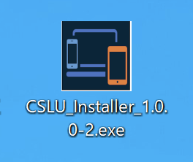
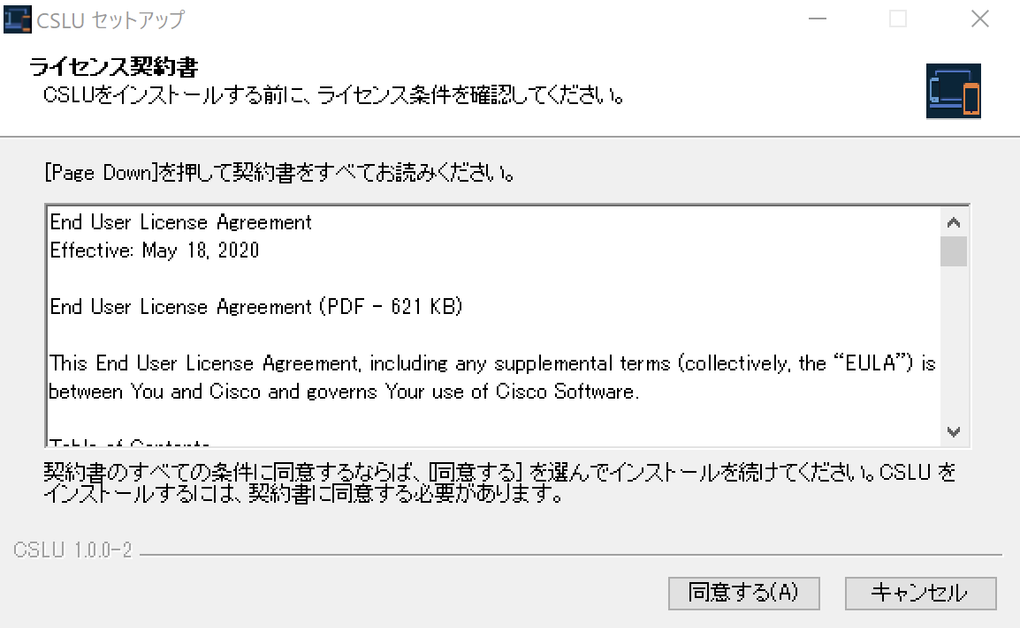
CSLUのインストール(1)
4-1. CSLU概要とインストール
Windows
CSLU_Installer_1.0.0-2.exe をダブルクリックしてインストーラを実行します。
ライセンス契約書を読み、「同意する(A)」をクリックします。

Slide 54
CSLUのインストール(2)
4-1. CSLU概要とインストール
Windows
CSLUをインストールするWindowsユーザーを選択し、「次へ(N)」をクリックします。

Slide 55
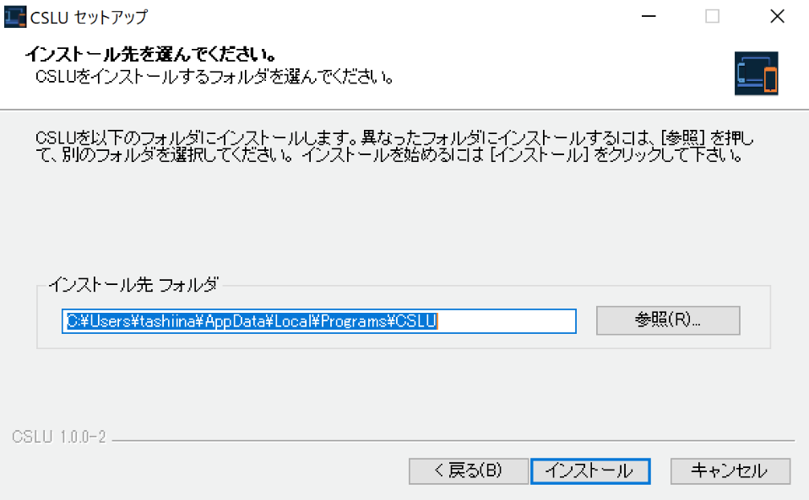
CSLUのインストール(3)
4-1. CSLU概要とインストール
Windows
CSLUをインストールするフォルダを選択し、「インストール」をクリックします。

Slide 56
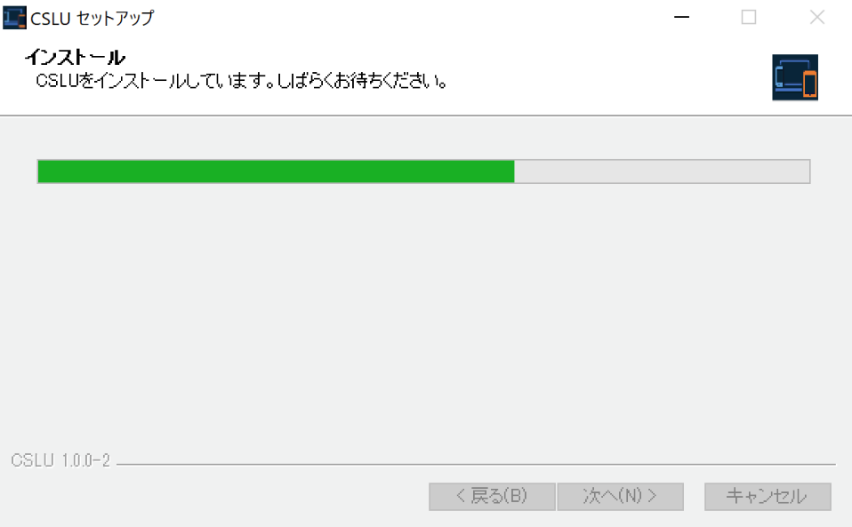
CSLUのインストール(4)
4-1. CSLU概要とインストール
Windows
インストールが完了したら「完了(F)」をクリックし、ウィザードを閉じます。

Slide 57
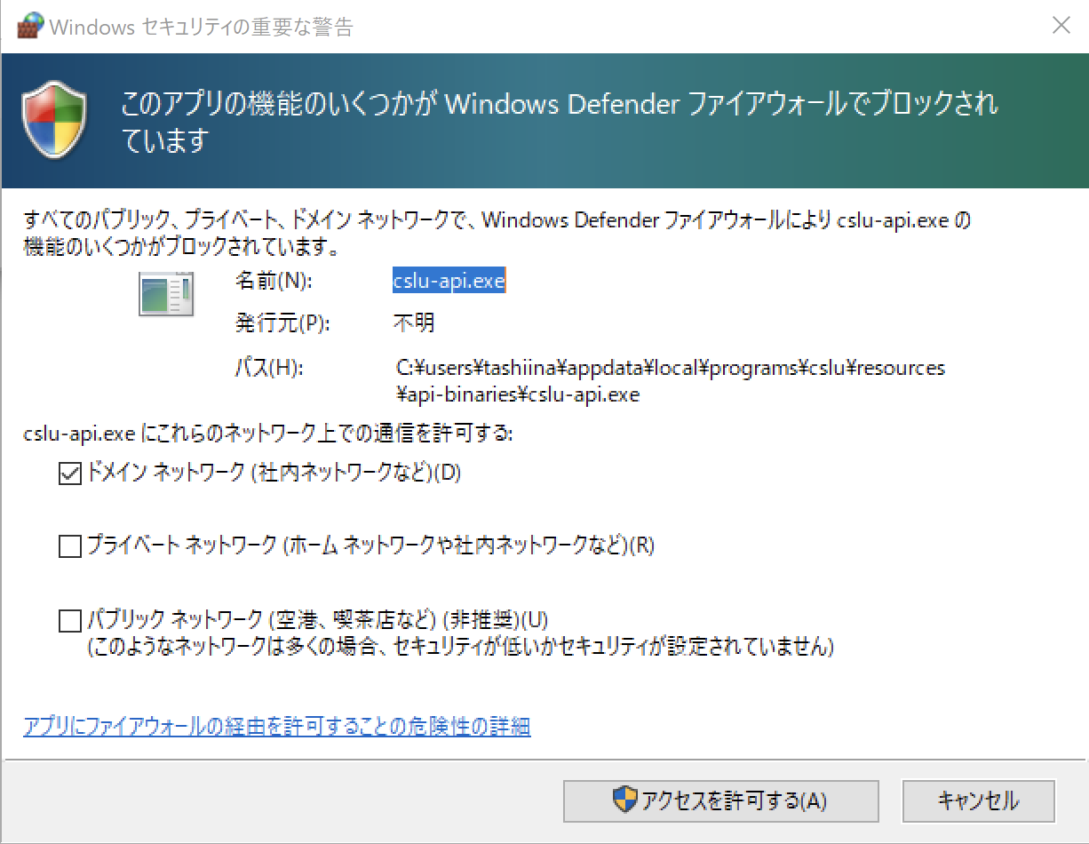
CSLUのインストール(5)
4-1. CSLU概要とインストール
Windows
初回起動時に、Windowsセキュリティの重要な警告メッセージが出る場合があります。
Windows Defender ファイアウォールでcslu-api.exeがブロックされる場合、PCが接続されているネットワークに応じて通信を許可するネットワークを選択し、「アクセスを許可する(A)」をクリックします。

Slide 58
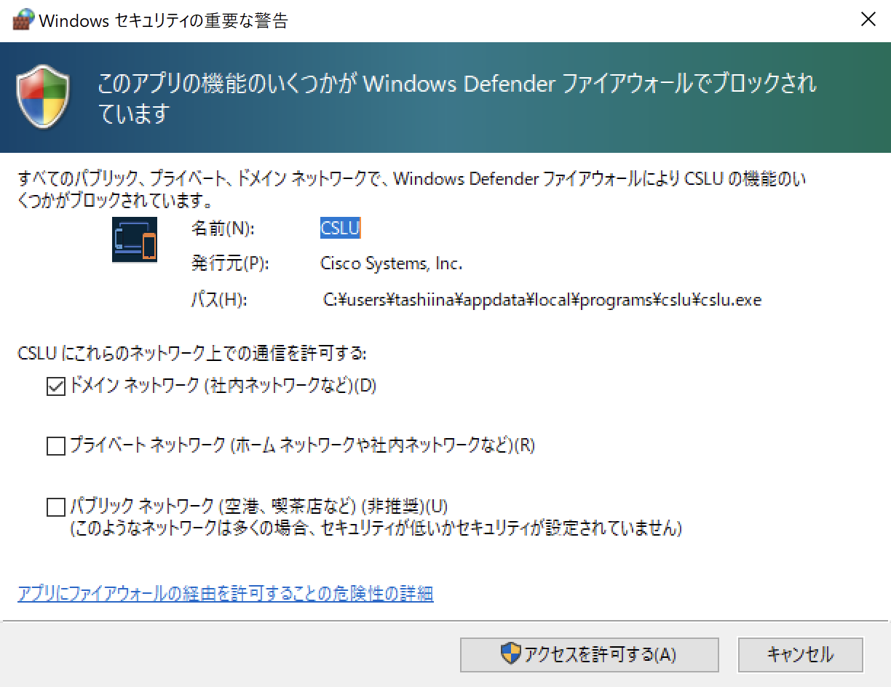
CSLUのインストール(6)
4-1. CSLU概要とインストール
Windows
Windows Defender ファイアウォールでCSLUがブロックされる場合、PCが接続されているネットワークに応じて通信を許可するネットワークを選択し、「アクセスを許可する(A)」をクリックします。

Slide 59
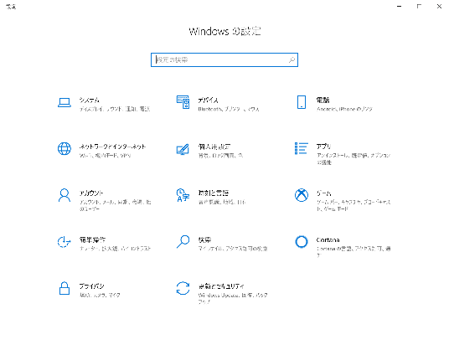
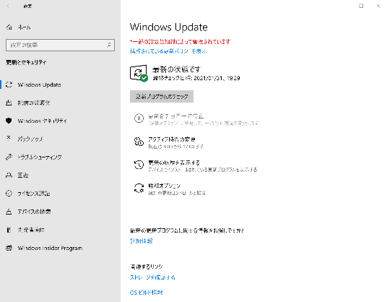
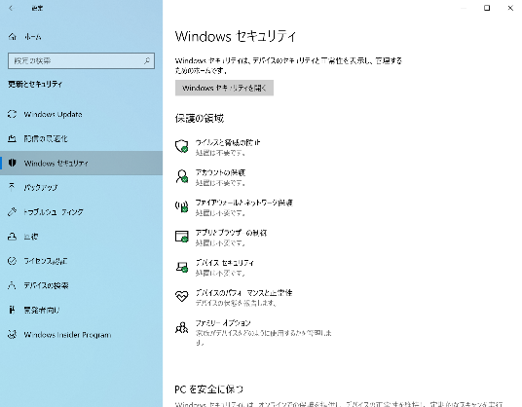
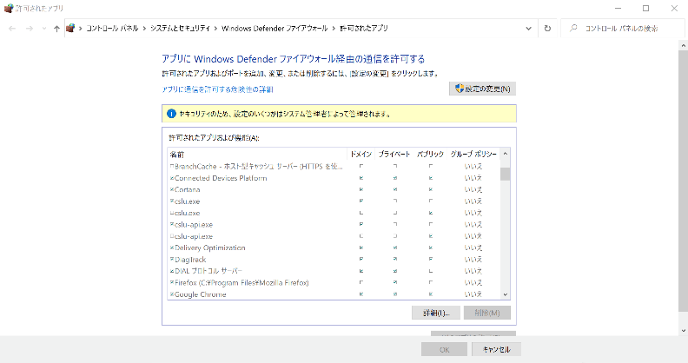
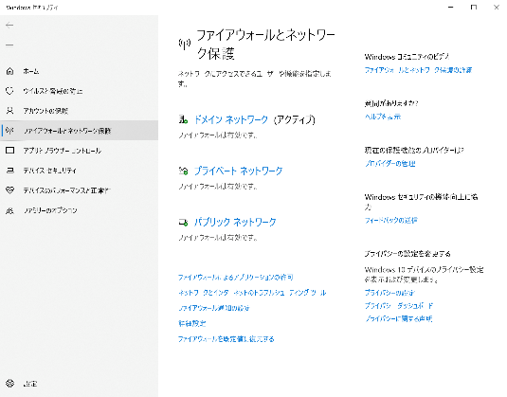
補足(Windows Defender ファイアウォールの設定)
4-1. CSLU概要とインストール
Windows
Pingが通らない、デバイスが登録できない、などの問題が発生したときには、ファイアウォールの設定の見直しを行う

Slide 60
製品インスタンス 開始型

Slide 61
製品インスタンス 開始型 手順概要

Slide 62
製品インスタンス開始型でのライセンス登録手順
4-2. 製品インスタンス開始型
製品インスタンス開始型でCSLUと接続して登録
前提条件
Windows10 に CSLU はインストールされ、インターネット経由で CSSM に接続可能
Windows10 とデバイスは IP で到達可能
デバイスはIOS XE 17.3.2aで起動済みだが未設定
デバイスの基本設定とCSLUへIPで到達可能であることは確認済み
手順
CSLU の環境設定
CSSMへログインするためのCisco.com IDとスマートアカウント(SA)/バーチャルアカウント(VA)の設定
製品インスタンス（デバイス）との接続方法の設定
製品インスタンスの設定
転送タイプ(cslu)と CSLU のURLの設定
製品インスタンスの情報更新
情報の更新と確認

Slide 63
CSLU経由接続のフローチャート
4-2. 製品インスタンス開始型
製品インスタンス開始型でCSLUと接続して登録
製品インスタンス開始型
デバイス
転送タイプ(cslu)と CSLUのURLの設定
情報の更新と確認
CSLU
CSSMへログインするためのCisco.com IDと 管理対象SA/VAを設定
製品インスタンス（デバイス）との接続方法の設定
情報の確認
CSSM
情報の確認

Slide 64
デバイスの基本設定
デバイスの基本設定とCSLUへIPで到達可能であることの確認

Slide 65
デバイスの基本設定
4-2. 製品インスタンス開始型
Device
Switch#configure terminal
Enter configuration commands, one per line. End with CNTL/Z.
Switch(config)#license boot level network-advantage
% use 'write' command to make license boot config take effect on next boot
Switch(config)#end
Switch#
May 6 09:07:57.831: %SYS-5-CONFIG_I: Configured from console by console
Switch#write
Building configuration...
[OK]
Switch#
(任意) 必要に応じて、適切なDNAライセンスで起動、動作するように設定変更します。設定変更後はデバイスを再起動します。
license boot level <Networkライセンスレベル> [addon <DNAライセンスレベル>]
Switch(config)#interface Vlan1
Switch(config-if)#ip address 192.168.1.232 255.255.255.0
Switch(config-if)#no shutdown
Switch(config-if)#exit
Switch(config)#ip name-server 192.168.1.254
Switch(config)#ip route 0.0.0.0 0.0.0.0 192.168.1.254
(必須) IPアドレスとDNSを設定します。
左図は Vlan1インターフェイスに設定した例です。
Switch(config)#service timestamps debug datetime msec localtime show-timezone year
Switch(config)#service timestamps log datetime msec localtime show-timezone year
Switch(config)#clock timezone JST 9 0
Switch(config)#ntp server 192.168.1.254
(推奨) 時刻を合わせます。
左図はNTPによる時刻同期設定、タイムゾーン設定、ログの時間表示を変更した例です。
Switch#ping 192.168.1.218
Type escape sequence to abort.
Sending 5, 100-byte ICMP Echos to 192.168.1.218, timeout is 2 seconds:
!!!!!
Success rate is 100 percent (5/5), round-trip min/avg/max = 1/1/4 ms
(必須) デバイスとCSLUがIP到達可能であることを確認します。

Slide 66
手順-1(1) CSLUの環境設定
CSSMへログインするためのCisco.com IDとスマートアカウント(SA)/バーチャルアカウント(VA)の設定

Slide 67
Cisco.com IDの登録(1)
4-2. 製品インスタンス開始型
CSLU
CSLUからオンラインでCSSMにアクセスするためにはCisco.com IDが必要です。
初回起動時には、Cisco.com IDを求めるウィンドウが自動的に起動します。
接続するSmart AccountにログインできるIDとパスワードを入力し、「Ok」をクリックします。
（オフライン接続にする場合は「Cancel」をクリックします）
なお、後で変更する場合には、画面右上の「Login to Cisco」をクリックすることで本画面に戻ることが可能です。

Slide 68
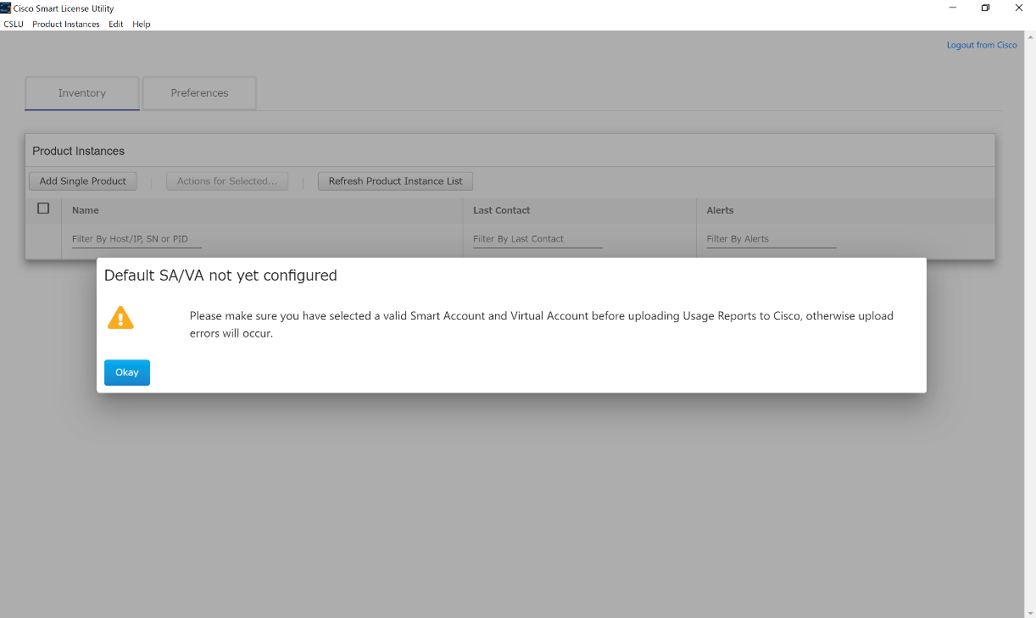
Cisco.com IDの登録(2)
4-2. 製品インスタンス開始型
CSLU
Smart Account/Virtual Accountが未設定であるメッセージが表示されます。
「Okay」をクリックします。

Slide 69
CSLU起動画面 (CSSMログイン済み)
4-2. 製品インスタンス開始型
CSLU
入力したCisco.com IDでCSSMに正しくアクセスできた場合、[Successfully logged into Cisco]メッセージが表示されます。
左図は、正常に起動したときの初期画面です。
正しくアクセスできなかった場合は以下を確認してください。
PCからsoftware.cisco.comにアクセスできることを確認してください。
入力したCisco.com IDとパスワードが正しいことを確認してください。

Slide 70
Smart Account/Virtual Accountの設定(1)
4-2. 製品インスタンス開始型
CSLU
Smart Account/Virtual Account (SA/VA) の設定は Preferences 画面で行います。
Preference タブをクリックします。
Cisco Connectivity においてCisco Is Available になっていることを確認します。

Slide 71
Smart Account/Virtual Accountの設定(2)
4-2. 製品インスタンス開始型
CSLU
Preferences 画面で SA/VA を設定します。
設定後、「Save」をクリックします。
なお、設定できる SA/VA は 1ペアのみです。複数のアカウントを追加することはできません。

Slide 72
手順-1(2) CSLUの環境設定
製品インスタンス（デバイス）との接続方法の設定

Slide 73
デバイス開始型接続のCSLUの設定
4-2. 製品インスタンス開始型
CSLU
Preferences 画面で「Validate Device」にチェックがされていないことを確認します。
Default Connect Method で 「Product Instance Initiated only」を選択します。
設定後、「Save」をクリックします。

Slide 74
手順-2(1) 製品インスタンスの設定
転送タイプ(cslu)と CSLU のURLの設定

Slide 75
転送タイプ(cslu)と CSLU のURLの設定
4-2. 製品インスタンス開始型
Device
Switch#configure terminal
Enter configuration commands, one per line. End with CNTL/Z.
Switch(config)#license smart transport cslu
Switch(config)#license smart url cslu http://192.168.1.218:8182/cslu/v1/pi
Switch(config)#end
Switch#
*May 7 2021 00:46:28.552 JST: %SYS-5-CONFIG_I: Configured from console by console
Switch#copy running-config startup-config
Destination filename [startup-config]?
Building configuration...
[OK]
Switch#
Switch#show running-config | include license
license boot level network-advantage
license smart url cslu http://192.168.1.218:8182/cslu/v1/pi
Switch#
デバイスからCSLUに接続するために以下の設定を入力します。
license smart transport cslu
license smart url cslu http://<CSLUのIPアドレス>:8182/cslu/v1/pi
設定後、コンフィグを保存します。
license smart transport cslu コマンドはデフォルト設定のため、show running-configでは表示されません

Slide 76
CSLU情報設定後のshow license all
4-2. 製品インスタンス開始型
Device
Switch#show license all
Smart Licensing Status
======================
Smart Licensing is ENABLED
Export Authorization Key:
Features Authorized:
<none>
Utility:
Status: DISABLED
Smart Licensing Using Policy:
Status: ENABLED
Data Privacy:
Sending Hostname: yes
Callhome hostname privacy: DISABLED
Smart Licensing hostname privacy: DISABLED
Version privacy: DISABLED
Transport:
Type: cslu
Cslu address: http://192.168.1.218:8182/cslu/v1/pi
Proxy:
Not Configured
Miscellaneous:
Custom Id: <empty>
Policy:
Policy in use: Merged from multiple sources.
Reporting ACK required: yes (CISCO default)
Unenforced/Non-Export Perpetual Attributes:
First report requirement (days): 365 (CISCO default)
Reporting frequency (days): 0 (CISCO default)
Report on change (days): 90 (CISCO default)
Unenforced/Non-Export Subscription Attributes:
First report requirement (days): 90 (CISCO default)
Reporting frequency (days): 90 (CISCO default)
Report on change (days): 90 (CISCO default)
Enforced (Perpetual/Subscription) License Attributes:
First report requirement (days): 0 (CISCO default)
Reporting frequency (days): 0 (CISCO default)
Report on change (days): 0 (CISCO default)
Export (Perpetual/Subscription) License Attributes:
First report requirement (days): 0 (CISCO default)
Reporting frequency (days): 0 (CISCO default)
Report on change (days): 0 (CISCO default)
Usage Reporting:
Last ACK received: <none>
Next ACK deadline: May 06 23:57:36 2022 JST
Reporting push interval: 30 days
Next ACK push check: <none>
Next report push: May 06 23:59:36 2021 JST
Last report push: <none>
Last report file write: <none>
Trust Code Installed: <none>
License Usage
=============
network-advantage (C9200L-NW-A-48):
Description: C9200L-48 Network Advantage
Count: 1
Version: 1.0
Status: IN USE
Export status: NOT RESTRICTED
Feature Name: network-advantage
Feature Description: C9200L-48 Network Advantage
Enforcement type: NOT ENFORCED
License type: Perpetual
Product Information
===================
UDI: PID:C9200L-48T-4G,SN:JAE22490RQJ
Agent Version
=============
Smart Agent for Licensing: 5.0.6_rel/47
License Authorizations
======================
Overall status:
Active: PID:C9200L-48T-4G,SN:JAE22490RQJ
Status: NOT INSTALLED
Purchased Licenses:
No Purchase Information Available
Statusは最初から IN USE
CSLU addressが設定されていることを確認

Slide 77
手順-3(1) 製品インスタンスの情報更新
情報の更新と確認

Slide 78
CSLUへ情報を手動アップデート
4-2. 製品インスタンス開始型
Device
Switch#license smart sync all
Switch#
CSLUへライセンス情報を手動でアップロードする場合には、以下のコマンドを実行します。
license smart sync all
*May 7 2021 01:00:02.133 JST: %SMART_LIC-6-TRUST_INSTALL_SUCCESS: A new licensing trust code was successfully installed on P:C9200L-48T-4G,S:JAE22490RQJ.
しばらくすると左のメッセージが出ます。

Slide 79
CSLUへ情報をアップデート後のshow license all
4-2. 製品インスタンス開始型
Device
Switch#show license all
Smart Licensing Status
======================
Smart Licensing is ENABLED
Export Authorization Key:
Features Authorized:
<none>
Utility:
Status: DISABLED
Smart Licensing Using Policy:
Status: ENABLED
Data Privacy:
Sending Hostname: yes
Callhome hostname privacy: DISABLED
Smart Licensing hostname privacy: DISABLED
Version privacy: DISABLED
Transport:
Type: cslu
Cslu address: http://192.168.1.218:8182/cslu/v1/pi
Proxy:
Not Configured
Miscellaneous:
Custom Id: <empty>
Policy:
Policy in use: Merged from multiple sources.
Reporting ACK required: yes (CISCO default)
Unenforced/Non-Export Perpetual Attributes:
First report requirement (days): 365 (CISCO default)
Reporting frequency (days): 0 (CISCO default)
Report on change (days): 90 (CISCO default)
Unenforced/Non-Export Subscription Attributes:
First report requirement (days): 90 (CISCO default)
Reporting frequency (days): 90 (CISCO default)
Report on change (days): 90 (CISCO default)
Enforced (Perpetual/Subscription) License Attributes:
First report requirement (days): 0 (CISCO default)
Reporting frequency (days): 0 (CISCO default)
Report on change (days): 0 (CISCO default)
Export (Perpetual/Subscription) License Attributes:
First report requirement (days): 0 (CISCO default)
Reporting frequency (days): 0 (CISCO default)
Report on change (days): 0 (CISCO default)
Usage Reporting:
Last ACK received: May 07 01:00:02 2021 JST
Next ACK deadline: <none>
Reporting push interval: 0 (no reporting)
Next ACK push check: May 07 01:10:48 2021 JST
Next report push: <none>
Last report push: May 07 00:56:02 2021 JST
Last report file write: <none>
Trust Code Installed: <none>
License Usage
=============
network-advantage (C9200L-NW-A-48):
Description: C9200L-48 Network Advantage
Count: 1
Version: 1.0
Status: IN USE
Export status: NOT RESTRICTED
Feature Name: network-advantage
Feature Description: C9200L-48 Network Advantage
Enforcement type: NOT ENFORCED
License type: Perpetual
Product Information
===================
UDI: PID:C9200L-48T-4G,SN:JAE22490RQJ
Agent Version
=============
Smart Agent for Licensing: 5.0.6_rel/47
License Authorizations
======================
Overall status:
Active: PID:C9200L-48T-4G,SN:JAE22490RQJ
Status: NOT INSTALLED
Purchased Licenses:
No Purchase Information Available
情報が更新されて、ACKを受信していることを確認

Slide 80
製品インスタンス情報の更新
4-2. 製品インスタンス開始型
CSLU
製品インスタンス(デバイス)の情報は、Inventory 画面で確認します。
Inventory タブをクリックします。
最新の情報を表示させるには、 「Refresh Product Instance List」をクリックします。

Slide 81
製品インスタンス情報の確認(1)
4-2. 製品インスタンス開始型
CSLU
製品インスタンスが追加されたことを確認します。
情報の詳細は、製品インスタンスのNameをクリックして確認します。
Alertsの表示の遷移

Slide 82
製品インスタンス情報の確認(2)
4-2. 製品インスタンス開始型
CSLU
製品インスタンスの詳細画面で、PIDとSerial Numberが入力されていることを確認します。

Slide 83
CSSMへのアクセス
4-2. 製品インスタンス開始型
CSSM
管理対象のSmart Accountになっていることを確認
Cisco Software Central にアクセスします。
https://software.cisco.com/
CSSMでのSmart Licensing管理はここから

Slide 84
CSSMでの製品インスタンスのライセンス情報確認
4-2. 製品インスタンス開始型
CSSM
インベントリ(Inventory)をクリック
管理対象のバーチャルアカウント(Virtual Account)を選択
製品インスタンス(Product Instances)をクリック
ライセンスが適切であることを確認
製品インスタンスが登録されていることを確認

Slide 85
CSSMでの消費ライセンス数の確認
4-2. 製品インスタンス開始型
CSSM
ライセンス(Licenses)をクリック
対象のライセンスが正しく消費されていることを確認

Slide 86
CSLU開始型 （REST API）

Slide 87
CSLU開始型 （REST API） 手順概要

Slide 88
CSLU開始型でのライセンス登録手順
4-3. CSLU開始型（REST API）
CSLU開始型（REST API）でCSLUと接続して登録
前提条件
Windows10 に CSLU はインストールされ、インターネット経由で CSSM に接続可能
Windows10 とデバイスは IP で到達可能
デバイスはIOS XE 17.3.2aで起動済みだが未設定
デバイスの基本設定とCSLUへIPで到達可能であることは確認済み
手順
CSLU の環境設定
CSSMへログインするためのCisco.com IDとスマートアカウント(SA)/バーチャルアカウント(VA)の設定
製品インスタンス（デバイス）との接続方法の設定とクレデンシャル情報の設定
製品インスタンスの設定
CSLUとの接続方法とのクレデンシャル情報の設定
製品インスタンスの情報更新
情報の更新と確認

Slide 89
CSLU経由接続のフローチャート
4-3. CSLU開始型（REST API）
CSLU開始型（REST API）でCSLUと接続して登録
CSLU開始型
デバイス
CSLUとの接続方法とのクレデンシャル情報の設定
情報の確認
CSLU
CSSMへログインするためのCisco.com IDと 管理対象SA/VAを設定
製品インスタンス（デバイス）との接続方法とクレデンシャル情報の設定
情報の情報の確認
CSSM
情報の確認

Slide 90
デバイスの基本設定
デバイスの基本設定とCSLUへIPで到達可能であることの確認

Slide 91
デバイスの基本設定
4-3. CSLU開始型（REST API）
Device
Switch#configure terminal
Enter configuration commands, one per line. End with CNTL/Z.
Switch(config)#license boot level network-advantage
% use 'write' command to make license boot config take effect on next boot
Switch(config)#end
Switch#
May 6 09:07:57.831: %SYS-5-CONFIG_I: Configured from console by console
Switch#write
Building configuration...
[OK]
Switch#
(任意) 必要に応じて、適切なDNAライセンスで起動、動作するように設定変更します。設定変更後はデバイスを再起動します。
license boot level <Networkライセンスレベル> [addon <DNAライセンスレベル>]
Switch(config)#interface Vlan1
Switch(config-if)#ip address 192.168.1.232 255.255.255.0
Switch(config-if)#no shutdown
Switch(config-if)#exit
Switch(config)#ip name-server 192.168.1.254
Switch(config)#ip route 0.0.0.0 0.0.0.0 192.168.1.254
(必須) IPアドレスとDNSを設定します。
左図は Vlan1インターフェイスに設定した例です。
Switch(config)#service timestamps debug datetime msec localtime show-timezone year
Switch(config)#service timestamps log datetime msec localtime show-timezone year
Switch(config)#clock timezone JST 9 0
Switch(config)#ntp server 192.168.1.254
(推奨) 時刻を合わせます。
左図はNTPによる時刻同期設定、タイムゾーン設定、ログの時間表示を変更した例です。
Switch#ping 192.168.1.218
Type escape sequence to abort.
Sending 5, 100-byte ICMP Echos to 192.168.1.218, timeout is 2 seconds:
!!!!!
Success rate is 100 percent (5/5), round-trip min/avg/max = 1/1/4 ms
(必須) デバイスとCSLUがIP到達可能であることを確認します。

Slide 92
手順-1(1) CSLUの環境設定
CSSMへログインするためのCisco.com IDとスマートアカウント(SA)/バーチャルアカウント(VA)の設定

Slide 93
CSLU開始型（REST API)接続のCSLUの設定
4-3. CSLU開始型（REST API）
CSLU
デバイス開始型の手順-1(1) CSLUの環境設定を参照してください。

Slide 94
手順-1(2) CSLUの環境設定
製品インスタンス（デバイス）との接続方法の設定とクレデンシャル情報の設定

Slide 95
CSLU開始型接続のCSLUの設定(1)
4-3. CSLU開始型（REST API）
CSLU
Inventory 画面からデバイスを登録します。
Inventory タブをクリックします。
1台ずつデバイスを登録する場合は、「Add Single Product」をクリックします。

Slide 96
CSLU開始型接続のCSLUの設定(2) (デバイスのIPアドレスの入力)
4-3. CSLU開始型（REST API）
CSLU
Add Product の Host Identifier 入力画面が開きます。
Host にデバイスのIPアドレスを入力します。
Connect Method にはPreference 画面の Default Connect Method に設定されている方法(Product Instance Initiated only)が表示されていますので、適切なアクセス方法に変更します。
CSLU接続型で選択できるデバイスへの接続方法は以下です。
NETCONF
RESTCONF
REST API

Slide 97
CSLU開始型接続のCSLUの設定(3) (デバイスへの接続方法の選択)
4-3. CSLU開始型（REST API）
CSLU
「CSLU Initiated – REST API」を選択します。
選択すると、ウインドウ右側に「Product Instance Login Credentials」ボタンが表示されます。
「Product Instance Login Credentials」をクリックします。

Slide 98
CSLU開始型接続のCSLUの設定(4) (デバイス接続のクレデンシャル情報の入力)
4-3. CSLU開始型（REST API）
CSLU
Add Product の Product Instance Login Credentials 入力画面が開きます。
デバイスにログインするための User NameとPasswordを設定します。
「Save」をクリックします。
(デバイスでのusernameと
passwordの設定は後の手順で実施します)

Slide 99
CSLU開始型接続のCSLUの設定(5)
4-3. CSLU開始型（REST API）
CSLU
Inventory 画面の Product Instances に登録したデバイスが表示されます。
Last Contactは –never- と表示されます。

Slide 100
手順-2(1) 製品インスタンスの設定
CSLUとの接続方法とのクレデンシャル情報の設定

Slide 101
デバイス起動後のshow license all
4-3. CSLU開始型（REST API）
Device
Switch#show license all
Smart Licensing Status
======================
Smart Licensing is ENABLED
Export Authorization Key:
Features Authorized:
<none>
Utility:
Status: DISABLED
Smart Licensing Using Policy:
Status: ENABLED
Data Privacy:
Sending Hostname: yes
Callhome hostname privacy: DISABLED
Smart Licensing hostname privacy: DISABLED
Version privacy: DISABLED
Transport:
Type: cslu
Cslu address: <empty>
Proxy:
Not Configured
Miscellaneous:
Custom Id: <empty>
Policy:
Policy in use: Merged from multiple sources.
Reporting ACK required: yes (CISCO default)
Unenforced/Non-Export Perpetual Attributes:
First report requirement (days): 365 (CISCO default)
Reporting frequency (days): 0 (CISCO default)
Report on change (days): 90 (CISCO default)
Unenforced/Non-Export Subscription Attributes:
First report requirement (days): 90 (CISCO default)
Reporting frequency (days): 90 (CISCO default)
Report on change (days): 90 (CISCO default)
Enforced (Perpetual/Subscription) License Attributes:
First report requirement (days): 0 (CISCO default)
Reporting frequency (days): 0 (CISCO default)
Report on change (days): 0 (CISCO default)
Export (Perpetual/Subscription) License Attributes:
First report requirement (days): 0 (CISCO default)
Reporting frequency (days): 0 (CISCO default)
Report on change (days): 0 (CISCO default)
Usage Reporting:
Last ACK received: <none>
Next ACK deadline: May 07 11:05:12 2022 JST
Reporting push interval: 30 days
Next ACK push check: <none>
Next report push: May 07 11:07:12 2021 JST
Last report push: <none>
Last report file write: <none>
Trust Code Installed: <none>
License Usage
=============
network-advantage (C9200L-NW-A-48):
Description: C9200L-48 Network Advantage
Count: 1
Version: 1.0
Status: IN USE
Export status: NOT RESTRICTED
Feature Name: network-advantage
Feature Description: C9200L-48 Network Advantage
Enforcement type: NOT ENFORCED
License type: Perpetual
Product Information
===================
UDI: PID:C9200L-48T-4G,SN:JAE22490RQJ
Agent Version
=============
Smart Agent for Licensing: 5.0.6_rel/47
License Authorizations
======================
Overall status:
Active: PID:C9200L-48T-4G,SN:JAE22490RQJ
Status: NOT INSTALLED
Purchased Licenses:
No Purchase Information Available
Statusは最初から IN USE
デフォルト設定

Slide 102
デバイスのクレデンシャル情報設定
4-3. CSLU開始型（REST API）
Device
Switch#configure terminal
Enter configuration commands, one per line. End with CNTL/Z.
Switch(config)#aaa new-model
Switch(config)#aaa authentication login default local
Switch(config)#ip http server
Switch(config)#ip http secure-server
Switch(config)#ip http authentication local
Switch(config)#username cisco privilege 15 password 0 Cisco123
WARNING: Command has been added to the configuration using a type 0 password. However, type 0 passwords will soon be deprecated. Migrate to a supported password type
Switch(config)#
*May 7 2021 11:37:05.019 JST: %AAAA-4-CLI_DEPRECATED: WARNING: Command has been added to the configuration using a type 0 password. However, type 0 passwords will soon be deprecated. Migrate to a supported password type
Switch(config)#
Switch(config)#end
Switch#
*May 7 2021 11:37:24.752 JST: %SYS-5-CONFIG_I: Configured from console by console
Switch#copy running-config startup-config
Destination filename [startup-config]?
Building configuration...
[OK]
Switch#
CSLUからデバイスに接続できるようにするために以下の設定を入力します。
aaa new-model
aaa authentication login default local
ip http server
ip http secure-server
ip http authentication local
username <User Name> privilege 15 password 0 <Password>
設定後、コンフィグを保存します。

Slide 103
HTTPで接続できることを確認
4-3. CSLU開始型（REST API）
Device
Switch#show ip http server session-module
HTTP server application session modules:
Session module Name Handle Status Secure-status Description
HTTP_IFS 1 Active Active HTTP based IOS File Server
SL_HTTP 2 Active Active HTTP REST IOS-XE Smart License Server
HOME_PAGE 3 Active Active IOS Homepage Server
BANNER_PAGE 4 Active Active HTTP Banner Page Server
WEB_EXEC 5 Active Active HTTP based IOS EXEC Server
IXI 6 Active Active IOS XML Infra Application Server
OPENRESTY_PKI 7 Active Active IOS OpenResty PKI Server
GSI4B3FE650-lic-age 8 Active Active license agent app
GSI4C4A9F00-webui_w 9 Active Active wsma infra
GSI4C4364BC-webui_w 10 Active Active wsma infra
NG_WEBUI 11 Active Active Web GUI
show ip http server session-module コマンドで、SL_HTTP が Active になっていることを確認します。

Slide 104
手順-3(1) 製品インスタンスの情報更新
情報の更新と確認

Slide 105
製品インスタンス情報の更新(1)
4-3. CSLU開始型（REST API）
CSLU
情報を取得したいデバイスのチェックボックスをチェックします。
「Actions for Selected…」をクリックします。

Slide 106
製品インスタンス情報の更新(2)
4-3. CSLU開始型（REST API）
CSLU
「Collect Usage…」をクリックします。

Slide 107
製品インスタンス情報の確認(1)
4-3. CSLU開始型（REST API）
CSLU
製品インスタンスの情報がアップデートされたことを確認します。
情報の詳細は、製品インスタンスのNameをクリックして確認します。
Alertsの表示の遷移
ACKがデバイスに送付されるまで数分かかります

Slide 108
製品インスタンス情報の確認(2)
4-3. CSLU開始型（REST API）
CSLU
デバイスから取得した PID とSerial Number が反映されていることを確認します。

Slide 109
レポート後のshow license all
4-3. CSLU開始型（REST API）
Device
Switch#show license all
Smart Licensing Status
======================
Smart Licensing is ENABLED
Export Authorization Key:
Features Authorized:
<none>
Utility:
Status: DISABLED
Smart Licensing Using Policy:
Status: ENABLED
Data Privacy:
Sending Hostname: yes
Callhome hostname privacy: DISABLED
Smart Licensing hostname privacy: DISABLED
Version privacy: DISABLED
Transport:
Type: cslu
Cslu address: <empty>
Proxy:
Not Configured
Miscellaneous:
Custom Id: <empty>
Policy:
Policy in use: Merged from multiple sources.
Reporting ACK required: yes (CISCO default)
Unenforced/Non-Export Perpetual Attributes:
First report requirement (days): 365 (CISCO default)
Reporting frequency (days): 0 (CISCO default)
Report on change (days): 90 (CISCO default)
Unenforced/Non-Export Subscription Attributes:
First report requirement (days): 90 (CISCO default)
Reporting frequency (days): 90 (CISCO default)
Report on change (days): 90 (CISCO default)
Enforced (Perpetual/Subscription) License Attributes:
First report requirement (days): 0 (CISCO default)
Reporting frequency (days): 0 (CISCO default)
Report on change (days): 0 (CISCO default)
Export (Perpetual/Subscription) License Attributes:
First report requirement (days): 0 (CISCO default)
Reporting frequency (days): 0 (CISCO default)
Report on change (days): 0 (CISCO default)
Usage Reporting:
Last ACK received: May 07 11:49:18 2021 JST
Next ACK deadline: May 07 11:49:18 2022 JST
Reporting push interval: 30 days
Next ACK push check: <none>
Next report push: May 07 11:07:12 2021 JST
Last report push: <none>
Last report file write: <none>
Trust Code Installed: <none>
License Usage
=============
network-advantage (C9200L-NW-A-48):
Description: C9200L-48 Network Advantage
Count: 1
Version: 1.0
Status: IN USE
Export status: NOT RESTRICTED
Feature Name: network-advantage
Feature Description: C9200L-48 Network Advantage
Enforcement type: NOT ENFORCED
License type: Perpetual
Product Information
===================
UDI: PID:C9200L-48T-4G,SN:JAE22490RQJ
Agent Version
=============
Smart Agent for Licensing: 5.0.6_rel/47
License Authorizations
======================
Overall status:
Active: PID:C9200L-48T-4G,SN:JAE22490RQJ
Status: NOT INSTALLED
Purchased Licenses:
No Purchase Information Available
情報が更新されて、ACKを受信していることを確認

Slide 110
CSSMへのアクセス
4-3. CSLU開始型（REST API）
CSSM
管理対象のSmart Accountになっていることを確認
Cisco Software Central にアクセスします。
https://software.cisco.com/
CSSMでのSmart Licensing管理はここから

Slide 111
CSSMでの製品インスタンスのライセンス情報確認
4-3. CSLU開始型（REST API）
CSSM
インベントリ(Inventory)をクリック
管理対象のバーチャルアカウント(Virtual Account)を選択
製品インスタンス(Product Instances)をクリック
ライセンスが適切であることを確認
製品インスタンスが登録されていることを確認

Slide 112
CSSMでの消費ライセンス数の確認
4-3. CSLU開始型（REST API）
CSSM
ライセンス(Licenses)をクリック
対象のライセンスが正しく消費されていることを確認

Slide 113
CSLU開始型 （NETCONF）

Slide 114
CSLU開始型 （NETCONF） 手順概要

Slide 115
CSLU開始型でのライセンス登録手順
4-4. CSLU開始型（NETCONF）
CSLU開始型（NETCONF）でCSLUと接続して登録
前提条件
Windows10 に CSLU はインストールされ、インターネット経由で CSSM に接続可能
Windows10 とデバイスは IP で到達可能
デバイスはIOS XE 17.3.2aで起動済みだが未設定
手順
CSLU の環境設定
CSSMへログインするためのCisco.com IDとスマートアカウント(SA)/バーチャルアカウント(VA)の設定
製品インスタンス（デバイス）との接続方法の設定とクレデンシャル情報の設定
製品インスタンスの設定
デバイスの基本設定とCSLUへIPで到達可能であることの確認
CSLUとの接続方法とのクレデンシャル情報の設定
製品インスタンスの情報更新
情報の更新と確認

Slide 116
CSLU経由接続のフローチャート
4-4. CSLU開始型（NETCONF）
CSLU開始型（NETCONF）でCSLUと接続して登録
CSLU開始型
デバイス
CSLUとの接続方法とのクレデンシャル情報の設定
情報の確認
CSLU
CSSMへログインするためのCisco.com IDと 管理対象SA/VAを設定
製品インスタンス（デバイス）との接続方法とクレデンシャル情報の設定
情報の情報の確認
CSSM
情報の確認

Slide 117
手順-1(1) CSLUの環境設定
CSSMへログインするためのCisco.com IDとスマートアカウント(SA)/バーチャルアカウント(VA)の設定

Slide 118
CSLU開始型接続のCSLUの設定
4-4. CSLU開始型（NETCONF）
CSLU
デバイス開始型の手順-1(1) CSLUの環境設定を参照してください。

Slide 119
手順-1(2) CSLUの環境設定
製品インスタンス（デバイス）との接続方法の設定とクレデンシャル情報の設定

Slide 120
CSLU開始型接続のCSLUの設定(1)
4-4. CSLU開始型（NETCONF）
CSLU
Inventory 画面からデバイスを登録します。
Inventory タブをクリックします。
1台ずつデバイスを登録する場合は、「Add Single Product」をクリックします。

Slide 121
CSLU開始型接続のCSLUの設定(2) (デバイスのIPアドレスの入力)
4-4. CSLU開始型（NETCONF）
CSLU
Add Product の Host Identifier 入力画面が開きます。
Host にデバイスのIPアドレスを入力します。
Connect Method にはPreference 画面の Default Connect Method に設定されている方法(Product Instance Initiated only)が表示されていますので、適切なアクセス方法に変更します。
CSLU接続型で選択できるデバイスへの接続方法は以下です。
NETCONF
RESTCONF
REST API

Slide 122
CSLU開始型接続のCSLUの設定(3) (デバイスへの接続方法の選択)
4-4. CSLU開始型（NETCONF）
CSLU
「CSLU Initiated – REST API」を選択します。
選択すると、ウインドウ右側に「Product Instance Login Credentials」ボタンが表示されます。
「Product Instance Login Credentials」をクリックします。

Slide 123
CSLU開始型接続のCSLUの設定(4) (デバイス接続のクレデンシャル情報の入力)
4-4. CSLU開始型（NETCONF）
CSLU
Add Product の Product Instance Login Credentials 入力画面が開きます。
デバイスにログインするための User NameとPasswordを設定します。
「Save」をクリックします。
(デバイスでのusernameと
passwordの設定は後の手順で実施します)

Slide 124
CSLU開始型接続のCSLUの設定(5)
4-4. CSLU開始型（NETCONF）
CSLU
Inventory 画面の Product Instances に登録したデバイスが表示されます。
Last Contactは –never- と表示されます。

Slide 125
手順-2(1) 製品インスタンスの設定
CSLUとの接続方法とのクレデンシャル情報の設定

Slide 126
デバイス起動後のshow license all
4-4. CSLU開始型（NETCONF）
Device
Switch#show license all
Smart Licensing Status
======================
Smart Licensing is ENABLED
Export Authorization Key:
Features Authorized:
<none>
Utility:
Status: DISABLED
Smart Licensing Using Policy:
Status: ENABLED
Data Privacy:
Sending Hostname: yes
Callhome hostname privacy: DISABLED
Smart Licensing hostname privacy: DISABLED
Version privacy: DISABLED
Transport:
Type: cslu
Cslu address: <empty>
Proxy:
Not Configured
Miscellaneous:
Custom Id: <empty>
Policy:
Policy in use: Merged from multiple sources.
Reporting ACK required: yes (CISCO default)
Unenforced/Non-Export Perpetual Attributes:
First report requirement (days): 365 (CISCO default)
Reporting frequency (days): 0 (CISCO default)
Report on change (days): 90 (CISCO default)
Unenforced/Non-Export Subscription Attributes:
First report requirement (days): 90 (CISCO default)
Reporting frequency (days): 90 (CISCO default)
Report on change (days): 90 (CISCO default)
Enforced (Perpetual/Subscription) License Attributes:
First report requirement (days): 0 (CISCO default)
Reporting frequency (days): 0 (CISCO default)
Report on change (days): 0 (CISCO default)
Export (Perpetual/Subscription) License Attributes:
First report requirement (days): 0 (CISCO default)
Reporting frequency (days): 0 (CISCO default)
Report on change (days): 0 (CISCO default)
Usage Reporting:
Last ACK received: <none>
Next ACK deadline: May 07 12:12:57 2022 JST
Reporting push interval: 30 days
Next ACK push check: <none>
Next report push: May 07 12:14:57 2021 JST
Last report push: <none>
Last report file write: <none>
Trust Code Installed: <none>
License Usage
=============
network-advantage (C9200L-NW-A-48):
Description: C9200L-48 Network Advantage
Count: 1
Version: 1.0
Status: IN USE
Export status: NOT RESTRICTED
Feature Name: network-advantage
Feature Description: C9200L-48 Network Advantage
Enforcement type: NOT ENFORCED
License type: Perpetual
Product Information
===================
UDI: PID:C9200L-48T-4G,SN:JAE22490RQJ
Agent Version
=============
Smart Agent for Licensing: 5.0.6_rel/47
License Authorizations
======================
Overall status:
Active: PID:C9200L-48T-4G,SN:JAE22490RQJ
Status: NOT INSTALLED
Purchased Licenses:
No Purchase Information Available
Statusは最初から IN USE
デフォルト設定

Slide 127
デバイスのクレデンシャル情報設定
4-4. CSLU開始型（NETCONF）
Device
Switch#configure terminal
Enter configuration commands, one per line. End with CNTL/Z.
Switch(config)#aaa new-model
Switch(config)#aaa authentication login default local
Switch(config)#aaa authorization exec default local
Switch(config)#ip http server
Switch(config)#ip http secure-server
Switch(config)#ip http authentication local
Switch(config)#username cisco privilege 15 password 0 Cisco123
WARNING: Command has been added to the configuration using a type 0 password. However, type 0 passwords will soon be deprecated. Migrate to a supported password type
Switch(config)#
*May 7 2021 12:16:26.533 JST: %AAAA-4-CLI_DEPRECATED: WARNING: Command has been added to the configuration using a type 0 password. However, type 0 passwords will soon be deprecated. Migrate to a supported password type
Switch(config)#
Switch(config)#netconf-yang
Switch(config)#
*May 7 2021 12:16:37.939 JST: %PSD_MOD-5-DMI_NOTIFY_NETCONF_START: Switch 1 R0/0: psd: PSD/DMI: netconf-yang server has been notified to start
Switch(config)#
Switch(config)#end
Switch#
*May 7 2021 12:16:50.289 JST: %SYS-5-CONFIG_I: Configured from console by console
Switch#
Switch#copy running-config startup-config
Destination filename [startup-config]?
Building configuration...
[OK]
Switch#
*May 7 2021 12:18:10.871 JST: %NDBMAN-5-ACTIVE: Switch 1 R0/0: ndbmand: All data providers active.
*May 7 2021 12:18:46.114 JST: %DMI-5-NACM_INIT: Switch 1 R0/0: dmiauthd: NACM configuration has been set to its initial configuration.
*May 7 2021 12:19:18.376 JST: %DMI-5-SYNC_COMPLETE: Switch 1 R0/0: dmiauthd: The running configuration has been synchronized to the NETCONF running data store.
CSLUからデバイスに接続できるようにするために以下の設定を入力します。
aaa new-model
aaa authentication login default local
aaa authorization exec default local
ip http server
ip http secure-server
ip http authentication local
username <User Name> privilege 15 password 0 <Password>
netconf-yang
設定後、コンフィグを保存します。

Slide 128
HTTPで接続できることを確認
4-4. CSLU開始型（NETCONF）
Device
Switch#show ip http server session-module
HTTP server application session modules:
Session module Name Handle Status Secure-status Description
HTTP_IFS 1 Active Active HTTP based IOS File Server
SL_HTTP 2 Active Active HTTP REST IOS-XE Smart License Server
HOME_PAGE 3 Active Active IOS Homepage Server
BANNER_PAGE 4 Active Active HTTP Banner Page Server
WEB_EXEC 5 Active Active HTTP based IOS EXEC Server
IXI 6 Active Active IOS XML Infra Application Server
OPENRESTY_PKI 7 Active Active IOS OpenResty PKI Server
GSI4B3FE414-lic-age 8 Active Active license agent app
GSI4AC2E8C8-webui_w 9 Active Active wsma infra
GSI48F25A58-webui_w 10 Active Active wsma infra
NG_WEBUI 11 Active Active Web GUI
show ip http server session-module コマンドで、SL_HTTP が Active になっていることを確認します。
Switch#show platform software yang-management process
confd : Running
nesd : Running
syncfd : Running
ncsshd : Running ! NETCONF-YANGが設定されている
dmiauthd : Running
nginx : Running ! HTTPが設定されている
ndbmand : Running
pubd : Running
gnmib : Not Running
show platform software yang-management process コマンドで、ncsshd と nqinx がRunning になっていることを確認します。

Slide 129
手順-3(1) 製品インスタンスの情報更新
情報の更新と確認

Slide 130
製品インスタンス情報の更新(1)
4-4. CSLU開始型（NETCONF）
CSLU
情報を取得したいデバイスのチェックボックスをチェックします。
「Actions for Selected…」をクリックします。

Slide 131
製品インスタンス情報の更新(2)
4-4. CSLU開始型（NETCONF）
CSLU
「Collect Usage…」をクリックします。

Slide 132
製品インスタンス情報の確認(1)
4-4. CSLU開始型（NETCONF）
CSLU
製品インスタンスの情報がアップデートされたことを確認します。
情報の詳細は、製品インスタンスのNameをクリックして確認します。
Alertsの表示の遷移
ACKがデバイスに送付されるまで数分かかります

Slide 133
製品インスタンス情報の確認(2)
4-4. CSLU開始型（NETCONF）
CSLU
デバイスから取得した PID とSerial Number が反映されていることを確認します。

Slide 134
レポート後のshow license all
4-4. CSLU開始型（NETCONF）
Device
Switch#show license all
Smart Licensing Status
======================
Smart Licensing is ENABLED
Export Authorization Key:
Features Authorized:
<none>
Utility:
Status: DISABLED
Smart Licensing Using Policy:
Status: ENABLED
Data Privacy:
Sending Hostname: yes
Callhome hostname privacy: DISABLED
Smart Licensing hostname privacy: DISABLED
Version privacy: DISABLED
Transport:
Type: cslu
Cslu address: <empty>
Proxy:
Not Configured
Miscellaneous:
Custom Id: <empty>
Policy:
Policy in use: Merged from multiple sources.
Reporting ACK required: yes (CISCO default)
Unenforced/Non-Export Perpetual Attributes:
First report requirement (days): 365 (CISCO default)
Reporting frequency (days): 0 (CISCO default)
Report on change (days): 90 (CISCO default)
Unenforced/Non-Export Subscription Attributes:
First report requirement (days): 90 (CISCO default)
Reporting frequency (days): 90 (CISCO default)
Report on change (days): 90 (CISCO default)
Enforced (Perpetual/Subscription) License Attributes:
First report requirement (days): 0 (CISCO default)
Reporting frequency (days): 0 (CISCO default)
Report on change (days): 0 (CISCO default)
Export (Perpetual/Subscription) License Attributes:
First report requirement (days): 0 (CISCO default)
Reporting frequency (days): 0 (CISCO default)
Report on change (days): 0 (CISCO default)
Usage Reporting:
Last ACK received: May 07 12:29:18 2021 JST
Next ACK deadline: May 07 12:29:18 2022 JST
Reporting push interval: 30 days
Next ACK push check: <none>
Next report push: May 07 12:14:57 2021 JST
Last report push: <none>
Last report file write: <none>
Trust Code Installed: <none>
License Usage
=============
network-advantage (C9200L-NW-A-48):
Description: C9200L-48 Network Advantage
Count: 1
Version: 1.0
Status: IN USE
Export status: NOT RESTRICTED
Feature Name: network-advantage
Feature Description: C9200L-48 Network Advantage
Enforcement type: NOT ENFORCED
License type: Perpetual
Product Information
===================
UDI: PID:C9200L-48T-4G,SN:JAE22490RQJ
Agent Version
=============
Smart Agent for Licensing: 5.0.6_rel/47
License Authorizations
======================
Overall status:
Active: PID:C9200L-48T-4G,SN:JAE22490RQJ
Status: NOT INSTALLED
Purchased Licenses:
No Purchase Information Available
情報が更新されて、ACKを受信していることを確認

Slide 135
CSSMへのアクセス
4-4. CSLU開始型（NETCONF）
CSSM
管理対象のSmart Accountになっていることを確認
Cisco Software Central にアクセスします。
https://software.cisco.com/
CSSMでのSmart Licensing管理はここから

Slide 136
CSSMでの製品インスタンスのライセンス情報確認
4-4. CSLU開始型（NETCONF）
CSSM
インベントリ(Inventory)をクリック
管理対象のバーチャルアカウント(Virtual Account)を選択
製品インスタンス(Product Instances)をクリック
ライセンスが適切であることを確認
製品インスタンスが登録されていることを確認

Slide 137
CSSMでの消費ライセンス数の確認
4-4. CSLU開始型（NETCONF）
CSSM
ライセンス(Licenses)をクリック
対象のライセンスが正しく消費されていることを確認

Slide 138
CSLU開始型 （RESTCONF）

Slide 139
CSLU開始型 （RESTCONF） 手順概要

Slide 140
CSLU開始型でのライセンス登録手順
4-5. CSLU開始型（RESTCONF）
CSLU開始型（RESTCONF）でCSLUと接続して登録
前提条件
Windows10 に CSLU はインストールされ、インターネット経由で CSSM に接続可能
Windows10 とデバイスは IP で到達可能
デバイスはIOS XE 17.3.2aで起動済みだが未設定
手順
CSLU の環境設定
CSSMへログインするためのCisco.com IDとスマートアカウント(SA)/バーチャルアカウント(VA)の設定
製品インスタンス（デバイス）との接続方法の設定とクレデンシャル情報の設定
製品インスタンスの設定
デバイスの基本設定とCSLUへIPで到達可能であることの確認
CSLUとの接続方法とのクレデンシャル情報の設定
製品インスタンスの情報更新
情報の更新と確認

Slide 141
CSLU経由接続のフローチャート
4-5. CSLU開始型（RESTCONF）
CSLU開始型（RESTCONF）でCSLUと接続して登録
CSLU開始型
デバイス
CSLUとの接続方法とのクレデンシャル情報の設定
情報の確認
CSLU
CSSMへログインするためのCisco.com IDと 管理対象SA/VAを設定
製品インスタンス（デバイス）との接続方法とクレデンシャル情報の設定
情報の情報の確認
CSSM
情報の確認

Slide 142
手順-1(1) CSLUの環境設定
CSSMへログインするためのCisco.com IDとスマートアカウント(SA)/バーチャルアカウント(VA)の設定

Slide 143
CSLU開始型接続のCSLUの設定
4-5. CSLU開始型（RESTCONF)
CSLU
デバイス開始型の手順-1(1) CSLUの環境設定を参照してください。

Slide 144
手順-1(2) CSLUの環境設定
製品インスタンス（デバイス）との接続方法の設定とクレデンシャル情報の設定

Slide 145
CSLU開始型接続のCSLUの設定(1)
4-5. CSLU開始型（RESTCONF）
CSLU
Inventory 画面からデバイスを登録します。
Inventory タブをクリックします。
1台ずつデバイスを登録する場合は、「Add Single Product」をクリックします。

Slide 146
CSLU開始型接続のCSLUの設定(2) (デバイスのIPアドレスの入力)
4-5. CSLU開始型（RESTCONF）
CSLU
Add Product の Host Identifier 入力画面が開きます。
Host にデバイスのIPアドレスを入力します。
Connect Method にはPreference 画面の Default Connect Method に設定されている方法(Product Instance Initiated only)が表示されていますので、適切なアクセス方法に変更します。
CSLU接続型で選択できるデバイスへの接続方法は以下です。
NETCONF
RESTCONF
REST API

Slide 147
CSLU開始型接続のCSLUの設定(3) (デバイスへの接続方法の選択)
4-5. CSLU開始型（RESTCONF）
CSLU
「CSLU Initiated – REST API」を選択します。
選択すると、ウインドウ右側に「Product Instance Login Credentials」ボタンが表示されます。
「Product Instance Login Credentials」をクリックします。

Slide 148
CSLU開始型接続のCSLUの設定(4) (デバイス接続のクレデンシャル情報の入力)
4-5. CSLU開始型（RESTCONF）
CSLU
Add Product の Product Instance Login Credentials 入力画面が開きます。
デバイスにログインするための User NameとPasswordを設定します。
「Save」をクリックします。
(デバイスでのusernameと
passwordの設定は後の手順で実施します)

Slide 149
CSLU開始型接続のCSLUの設定(5)
4-5. CSLU開始型（RESTCONF）
CSLU
Inventory 画面の Product Instances に登録したデバイスが表示されます。
Last Contactは –never- と表示されます。

Slide 150
手順-2(1) 製品インスタンスの設定
CSLUとの接続方法とのクレデンシャル情報の設定

Slide 151
デバイス起動後のshow license all
4-5. CSLU開始型（RESTCONF）
Device
Switch#show license all
Smart Licensing Status
======================
Smart Licensing is ENABLED
Export Authorization Key:
Features Authorized:
<none>
Utility:
Status: DISABLED
Smart Licensing Using Policy:
Status: ENABLED
Data Privacy:
Sending Hostname: yes
Callhome hostname privacy: DISABLED
Smart Licensing hostname privacy: DISABLED
Version privacy: DISABLED
Transport:
Type: cslu
Cslu address: <empty>
Proxy:
Not Configured
Miscellaneous:
Custom Id: <empty>
Policy:
Policy in use: Merged from multiple sources.
Reporting ACK required: yes (CISCO default)
Unenforced/Non-Export Perpetual Attributes:
First report requirement (days): 365 (CISCO default)
Reporting frequency (days): 0 (CISCO default)
Report on change (days): 90 (CISCO default)
Unenforced/Non-Export Subscription Attributes:
First report requirement (days): 90 (CISCO default)
Reporting frequency (days): 90 (CISCO default)
Report on change (days): 90 (CISCO default)
Enforced (Perpetual/Subscription) License Attributes:
First report requirement (days): 0 (CISCO default)
Reporting frequency (days): 0 (CISCO default)
Report on change (days): 0 (CISCO default)
Export (Perpetual/Subscription) License Attributes:
First report requirement (days): 0 (CISCO default)
Reporting frequency (days): 0 (CISCO default)
Report on change (days): 0 (CISCO default)
Usage Reporting:
Last ACK received: <none>
Next ACK deadline: May 07 13:22:15 2022 JST
Reporting push interval: 30 days
Next ACK push check: <none>
Next report push: May 07 13:24:15 2021 JST
Last report push: <none>
Last report file write: <none>
Trust Code Installed: <none>
License Usage
=============
network-advantage (C9200L-NW-A-48):
Description: C9200L-48 Network Advantage
Count: 1
Version: 1.0
Status: IN USE
Export status: NOT RESTRICTED
Feature Name: network-advantage
Feature Description: C9200L-48 Network Advantage
Enforcement type: NOT ENFORCED
License type: Perpetual
Product Information
===================
UDI: PID:C9200L-48T-4G,SN:JAE22490RQJ
Agent Version
=============
Smart Agent for Licensing: 5.0.6_rel/47
License Authorizations
======================
Overall status:
Active: PID:C9200L-48T-4G,SN:JAE22490RQJ
Status: NOT INSTALLED
Purchased Licenses:
No Purchase Information Available
Statusは最初から IN USE
デフォルト設定

Slide 152
デバイスのクレデンシャル情報設定
4-5. CSLU開始型（RESTCONF）
Device
Switch#configure terminal
Enter configuration commands, one per line. End with CNTL/Z.
Switch(config)#aaa new-model
Switch(config)#aaa authentication login default local
Switch(config)#aaa authorization exec default local
Switch(config)#ip http server
Switch(config)#ip http secure-server
Switch(config)#ip http authentication local
Switch(config)#username cisco privilege 15 password 0 Cisco123
WARNING: Command has been added to the configuration using a type 0 password. However, type 0 passwords will soon be deprecated. Migrate to a supported password type
Switch(config)#
*May 7 2021 13:24:11.078 JST: %AAAA-4-CLI_DEPRECATED: WARNING: Command has been added to the configuration using a type 0 password. However, type 0 passwords will soon be deprecated. Migrate to a supported password type
Switch(config)#
Switch(config)#restconf
Switch(config)#
*May 7 2021 13:24:30.091 JST: %PSD_MOD-5-DMI_NOTIFY_RESTCONF_START: Switch 1 R0/0: psd: PSD/DMI: restconf server has been notified to start
Switch(config)#end
Switch#
*May 7 2021 13:24:40.978 JST: %SMART_LIC-3-COMM_FAILED: Communications failure with the Cisco Smart License Utility (CSLU) : Unable to resolve server hostname/domain name
*May 7 2021 13:24:41.154 JST: %SYS-5-CONFIG_I: Configured from console by console
Switch#
Switch#copy running-config startup-config
Destination filename [startup-config]?
Building configuration...
[OK]
Switch#
*May 7 2021 13:26:01.268 JST: %NDBMAN-5-ACTIVE: Switch 1 R0/0: ndbmand: All data providers active.
*May 7 2021 13:26:19.715 JST: %DMI-5-NACM_INIT: Switch 1 R0/0: dmiauthd: NACM configuration has been set to its initial configuration.
*May 7 2021 13:26:51.494 JST: %DMI-5-SYNC_COMPLETE: Switch 1 R0/0: dmiauthd: The running configuration has been synchronized to the NETCONF running data store.
CSLUからデバイスに接続できるようにするために以下の設定を入力します。
aaa new-model
aaa authentication login default local
aaa authorization exec default local
ip http server
ip http secure-server
ip http authentication local
username <User Name> privilege 15 password 0 <Password>
restconf
設定後、コンフィグを保存します。

Slide 153
HTTPで接続できることを確認
4-5. CSLU開始型（RESTCONF）
Device
Switch#show ip http server session-module
HTTP server application session modules:
Session module Name Handle Status Secure-status Description
HTTP_IFS 1 Active Active HTTP based IOS File Server
SL_HTTP 2 Active Active HTTP REST IOS-XE Smart License Server
HOME_PAGE 3 Active Active IOS Homepage Server
BANNER_PAGE 4 Active Active HTTP Banner Page Server
WEB_EXEC 5 Active Active HTTP based IOS EXEC Server
IXI 6 Active Active IOS XML Infra Application Server
OPENRESTY_PKI 7 Active Active IOS OpenResty PKI Server
GSI4B3FEA50-lic-age 8 Active Active license agent app
GSI4AB57BB0-webui_w 9 Active Active wsma infra
GSI4BEF3F14-webui_w 10 Active Active wsma infra
NG_WEBUI 11 Active Active Web GUI
show ip http server session-module コマンドで、SL_HTTP が Active になっていることを確認します。
Switch#show platform software yang-management process
confd : Running
nesd : Running
syncfd : Running
ncsshd : Not Running ! NETCONF-YANGは設定されていないため Not Running
dmiauthd : Running
nginx : Running ! HTTPが設定されている
ndbmand : Running
pubd : Running
gnmib : Not Running
show platform software yang-management process コマンドで、nqinx がRunning になっていることを確認します。

Slide 154
手順-3(1) 製品インスタンスの情報更新
情報の更新と確認

Slide 155
製品インスタンス情報の更新(1)
4-5. CSLU開始型（RESTCONF）
CSLU
情報を取得したいデバイスのチェックボックスをチェックします。
「Actions for Selected…」をクリックします。

Slide 156
製品インスタンス情報の更新(2)
4-5. CSLU開始型（RESTCONF）
CSLU
「Collect Usage…」をクリックします。

Slide 157
製品インスタンス情報の更新(3)
4-5. CSLU開始型（RESTCONF）
CSLU
製品インスタンスの情報がアップデートされたことを確認します。
情報の詳細は、製品インスタンスのNameをクリックして確認します。
Alertsの表示の遷移
ACKがデバイスに送付されるまで数分かかります

Slide 158
製品インスタンス情報の更新(4)
4-5. CSLU開始型（RESTCONF）
CSLU
デバイスから取得した PID とSerial Number が反映されていることを確認します。

Slide 159
レポート後のshow license all
4-5. CSLU開始型（RESTCONF）
Device
Switch#show license all
Smart Licensing Status
======================
Smart Licensing is ENABLED
Export Authorization Key:
Features Authorized:
<none>
Utility:
Status: DISABLED
Smart Licensing Using Policy:
Status: ENABLED
Data Privacy:
Sending Hostname: yes
Callhome hostname privacy: DISABLED
Smart Licensing hostname privacy: DISABLED
Version privacy: DISABLED
Transport:
Type: cslu
Cslu address: <empty>
Proxy:
Not Configured
Miscellaneous:
Custom Id: <empty>
Policy:
Policy in use: Merged from multiple sources.
Reporting ACK required: yes (CISCO default)
Unenforced/Non-Export Perpetual Attributes:
First report requirement (days): 365 (CISCO default)
Reporting frequency (days): 0 (CISCO default)
Report on change (days): 90 (CISCO default)
Unenforced/Non-Export Subscription Attributes:
First report requirement (days): 90 (CISCO default)
Reporting frequency (days): 90 (CISCO default)
Report on change (days): 90 (CISCO default)
Enforced (Perpetual/Subscription) License Attributes:
First report requirement (days): 0 (CISCO default)
Reporting frequency (days): 0 (CISCO default)
Report on change (days): 0 (CISCO default)
Export (Perpetual/Subscription) License Attributes:
First report requirement (days): 0 (CISCO default)
Reporting frequency (days): 0 (CISCO default)
Report on change (days): 0 (CISCO default)
Usage Reporting:
Last ACK received: May 07 13:39:19 2021 JST
Next ACK deadline: May 07 13:39:19 2022 JST
Reporting push interval: 30 days
Next ACK push check: <none>
Next report push: May 07 13:24:15 2021 JST
Last report push: <none>
Last report file write: <none>
Trust Code Installed: <none>
License Usage
=============
network-advantage (C9200L-NW-A-48):
Description: C9200L-48 Network Advantage
Count: 1
Version: 1.0
Status: IN USE
Export status: NOT RESTRICTED
Feature Name: network-advantage
Feature Description: C9200L-48 Network Advantage
Enforcement type: NOT ENFORCED
License type: Perpetual
Product Information
===================
UDI: PID:C9200L-48T-4G,SN:JAE22490RQJ
Agent Version
=============
Smart Agent for Licensing: 5.0.6_rel/47
License Authorizations
======================
Overall status:
Active: PID:C9200L-48T-4G,SN:JAE22490RQJ
Status: NOT INSTALLED
Purchased Licenses:
No Purchase Information Available
情報が更新されて、ACKを受信していることを確認

Slide 160
CSSMへのアクセス
4-5. CSLU開始型（RESTCONF）
CSSM
管理対象のSmart Accountになっていることを確認
Cisco Software Central にアクセスします。
https://software.cisco.com/
CSSMでのSmart Licensing管理はここから

Slide 161
CSSMでの製品インスタンスのライセンス情報確認
4-5. CSLU開始型（RESTCONF）
CSSM
インベントリ(Inventory)をクリック
管理対象のバーチャルアカウント(Virtual Account)を選択
製品インスタンス(Product Instances)をクリック
ライセンスが適切であることを確認
製品インスタンスが登録されていることを確認

Slide 162
CSSMでの消費ライセンス数の確認
4-5. CSLU開始型（RESTCONF）
CSSM
ライセンス(Licenses)をクリック
対象のライセンスが正しく消費されていることを確認

Slide 163
CSLU開始型 （CSVで登録）

Slide 164
CSLU開始型での製品インスタンスの登録方法
4-6. CSLU開始型（CSVで登録）
1台ずつ登録
4-3, 4-4, 4-5 に記した手順に沿って製品インスタンス（デバイス）を登録します。
CSVファイルで一括登録
登録デバイスが多い場合などに、CSVファイルで一括登録することが可能です。
手順
CSLUからCSVテンプレートファイルをダウンロード
テンプレートファイルを編集し、デバイスのIPアドレスとクレデンシャル情報、デバイスへの接続方法を記入します。
編集したCSVファイルをCSLUにアップロードします。

Slide 165
CSVテンプレートファイルのダウンロード
4-6. CSLU開始型（CSVで登録）
CSLU
メニューバーの「Product Instances」> 「Upload Product Instance List」をクリックします。
「Upload Product Instance List」ウィンドウの「Download」をクリックして、Template_devices.csv ファイルをダウンロードします。
Upload Product Instance List をクリック
Dowloadをクリック

Slide 166
Template_devices.csv
4-6. CSLU開始型（CSVで登録）
CSLU
Name | IP Address | Smart Account | Virtual Account | UDI | PID (If entered, SN is required) | Serial Number (if entered, PID is required) | VID (If entered, PID and SN are required) | UDI Host ID | MAC Address | SUVI | UUID | User Name | Password | Connect Method
ダウンロードした Template_devices.csv を編集し、製品インスタンスの情報を入力します。 IP Address: デバイスのIPアドレス User Name / Password: デバイスにログインするための username と password Connect Method: CSLUとデバイス間の接続方法に合わせて、以下のキーワードを記入
CSLU経由接続の方法 | CSLUのConnect Method | CSVの記載
CSLU開始型（REST API） | CSLU Initiated – REST API | rest
CSLU開始型（NETCONF） | CSLU Initiated - NETCONF | netconf
CSLU開始型（RESTCONF） | CSLU Initiated - RESTCONF | restconf
※(参考) 製品インスタンス開始型(Product Instance Initiated only)では push となる

Slide 167
Template_devices.csv の記入例
4-6. CSLU開始型（CSVで登録）
CSLU
Name | IP Address | Smart Account | Virtual Account | UDI | PID (If entered, SN is required) | Serial Number (if entered, PID is required) | VID (If entered, PID and SN are required) | UDI Host ID | MAC Address | SUVI | UUID | User Name | Password | Connect Method
 | 192.168.1.231 |  |  |  |  |  |  |  |  |  |  | cisco | Cisco123 | rest
 | 192.168.1.232 |  |  |  |  |  |  |  |  |  |  | cisco | Cisco123 | netconf
 | 192.168.1.233 |  |  |  |  |  |  |  |  |  |  | cisco | Cisco123 | restconf

Slide 168
CSVファイルのアップロード
4-6. CSLU開始型（CSVで登録）
CSLU
メニューバーの「Product Instances」> 「Upload Product Instance List」をクリックします。
「Upload Product Instance List」ウィンドウに編集したCSVファイルをドラッグ＆ドロップ、または「Browse」からファイルを選択してアプロードします。
Upload Product Instance List をクリック
CSVファイルをドラッグ＆ドロップ、
またはBrowseからCSVファイルを選択する

Slide 169
製品インスタンスリストの登録
4-6. CSLU開始型（CSVで登録）
CSLU
製品インスタンスのリストがアップロードされたことを確認します。
リストがアップロードされる

